Slide 1
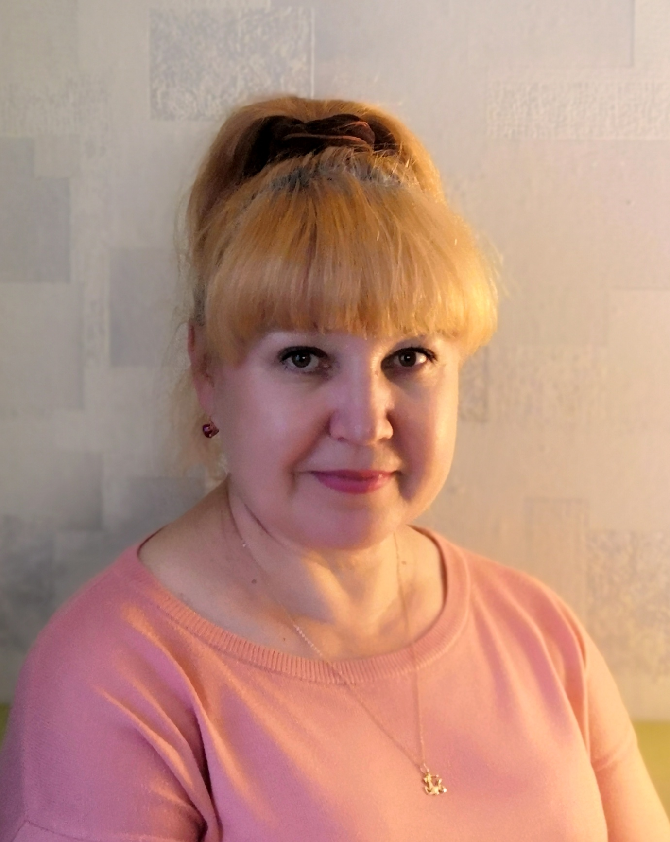
Министерство образования Республики Мордовия
Портфолио
Сюндюковой Елены Егоровны,
воспитателя
МДОУ «Детский сад №98» г. о. Саранск
Профессиональное образование: высшее, МГУ им. Н.П.Огарева
Специальность: «Биология»
Квалификация: биолог, преподаватель биологии и химии
Диплом: УВ № 436630
Дата выдачи: 29.06.1990 г.
Общий трудовой стаж: 31 лет
Стаж педагогической работы: 31 лет
В данном учреждении: 7 лет
Занимаемая должность: воспитатель
Квалификационная категория: первая, приказ № 1131 от 25.11.2016 г.

Slide 2
Представление собственного инновационного педагогического опыта размещено на сайте МДОУ «Детский сад №98» https://ds98sar.schoolrm.ru/sveden/employees/11240/181880/ https://nsportal.ru/martynova-lena

Slide 3
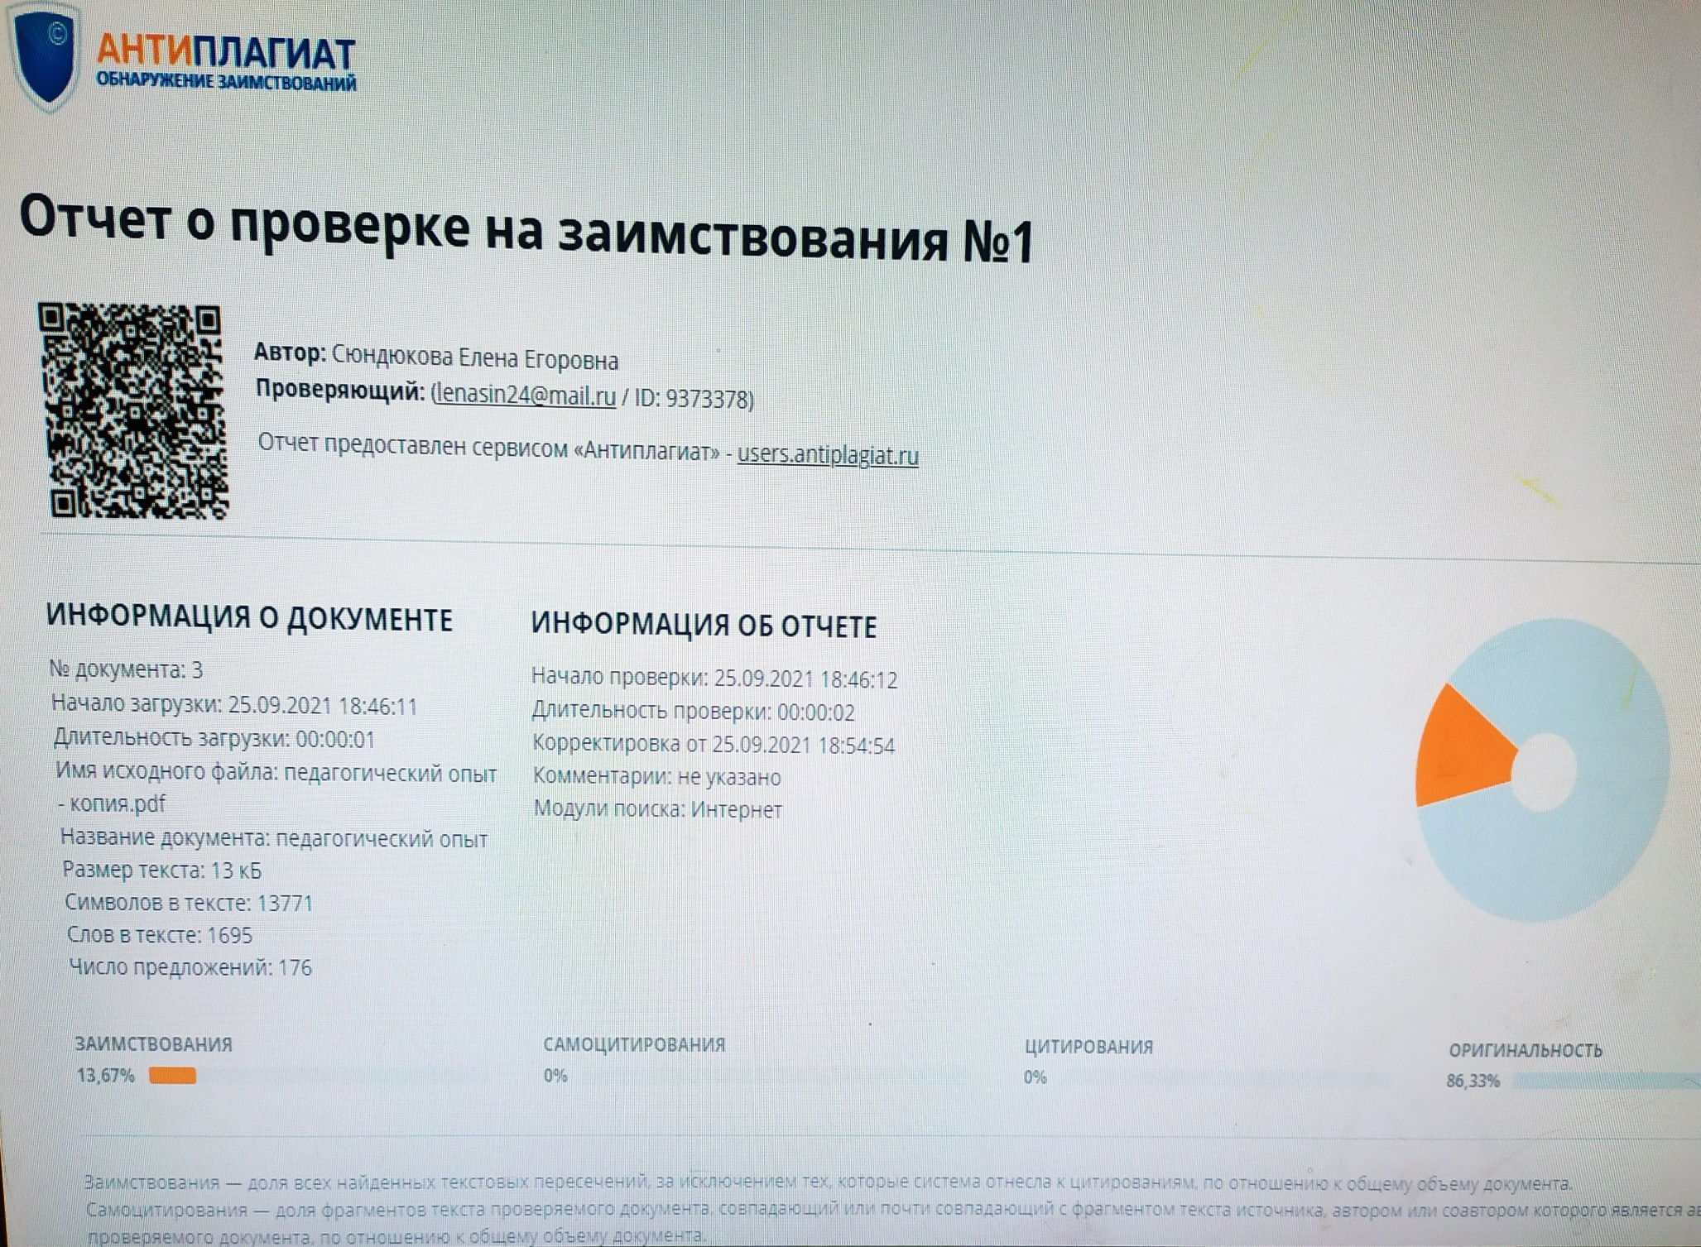

Slide 4
1. Участие в инновационной (экспериментальной) деятельности
Муниципальный уровень
инновационная деятельность МДОУ «Детский сад №98»
«Внедрение инновационных педагогических технологий в образовательный процесс дошкольной организации»,
2017-2022 г. г.

Slide 5
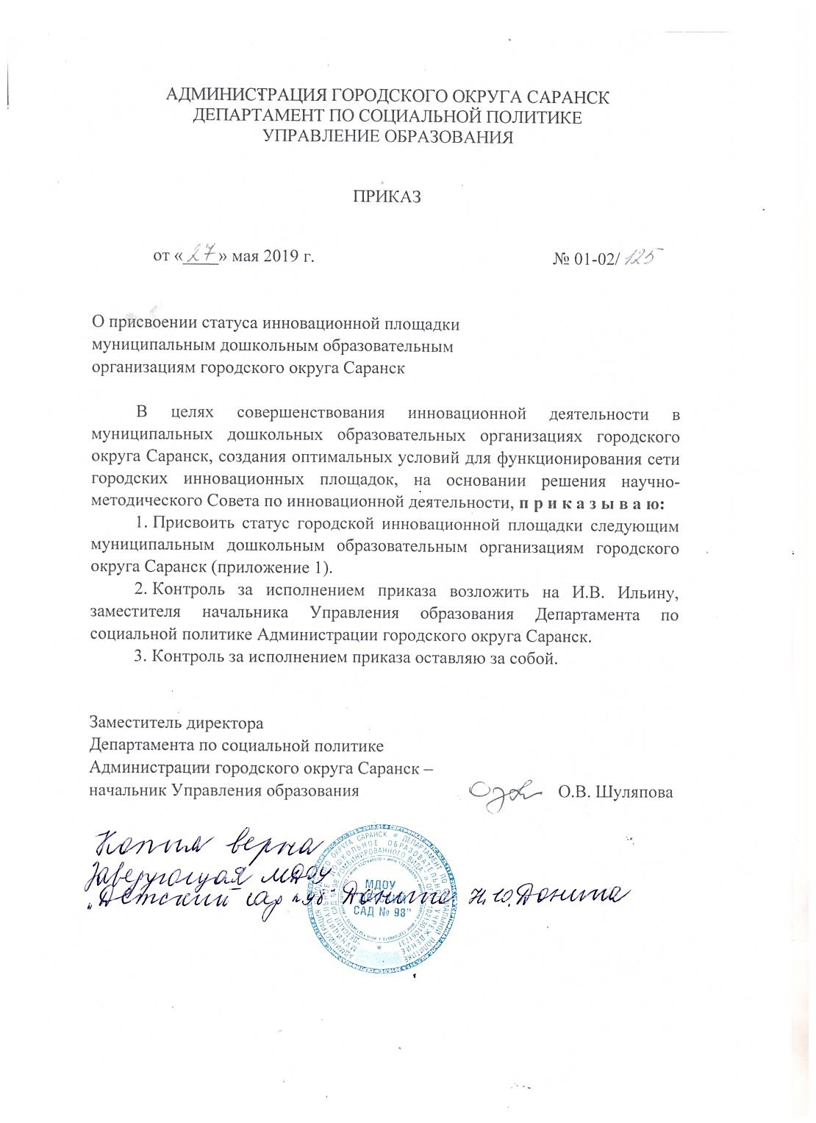

Slide 6
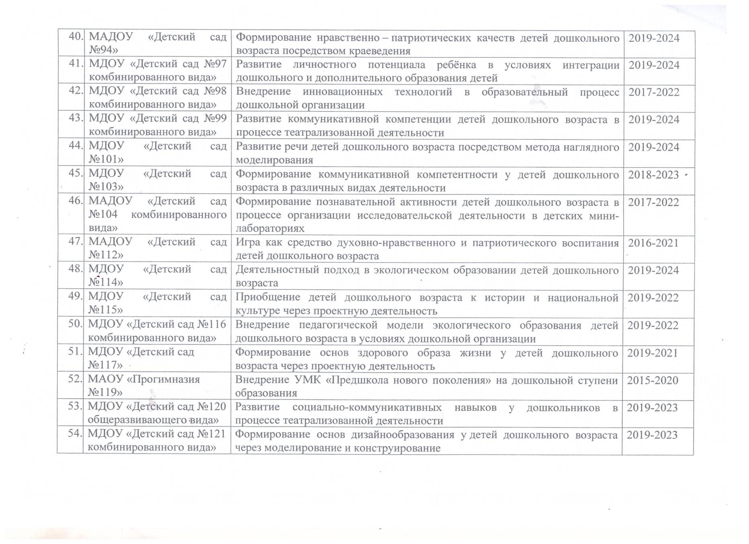

Slide 7
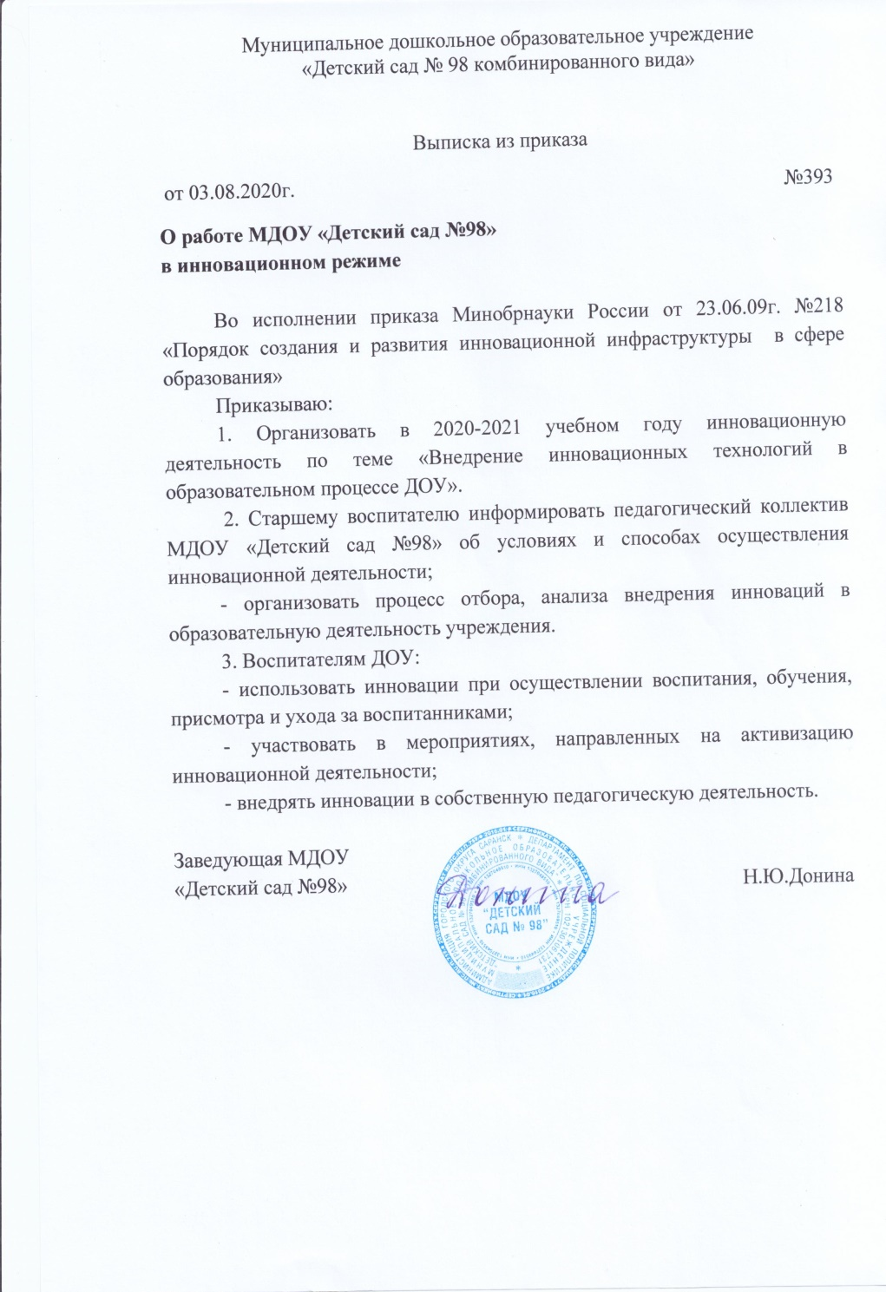
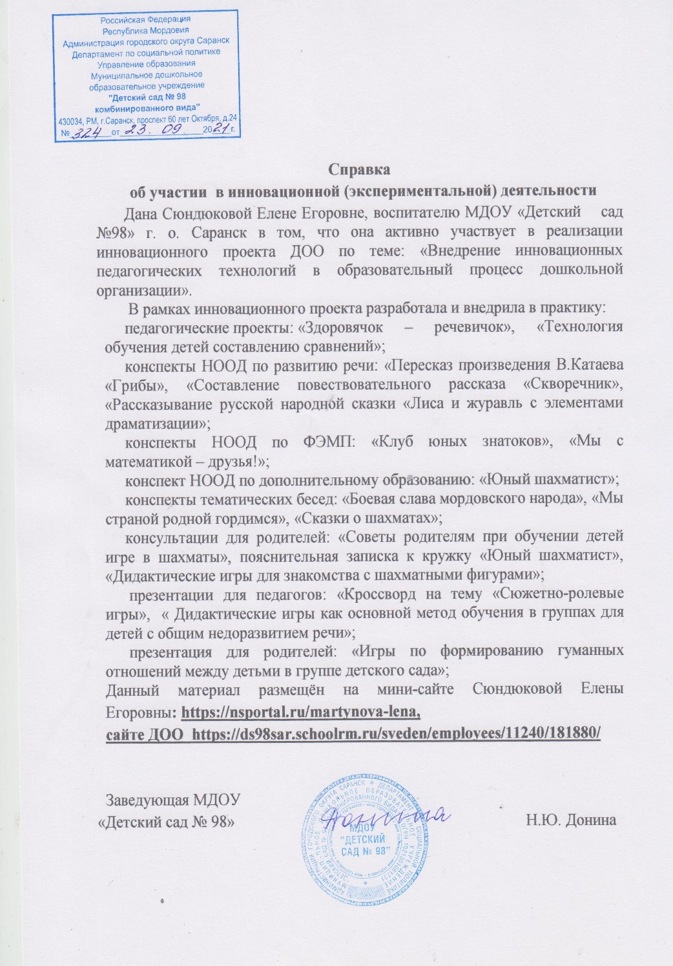

Slide 8
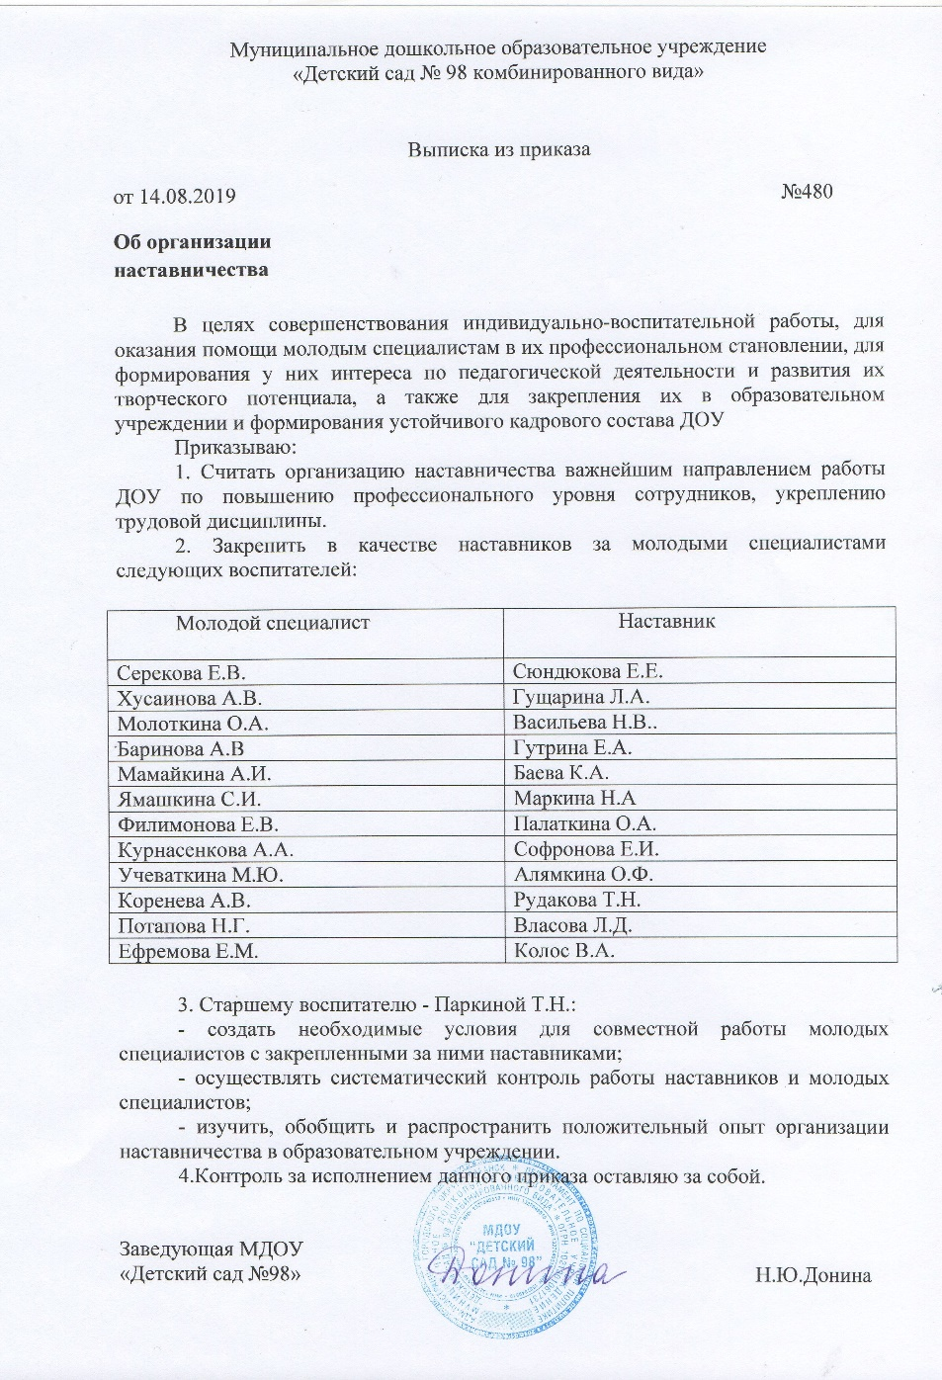
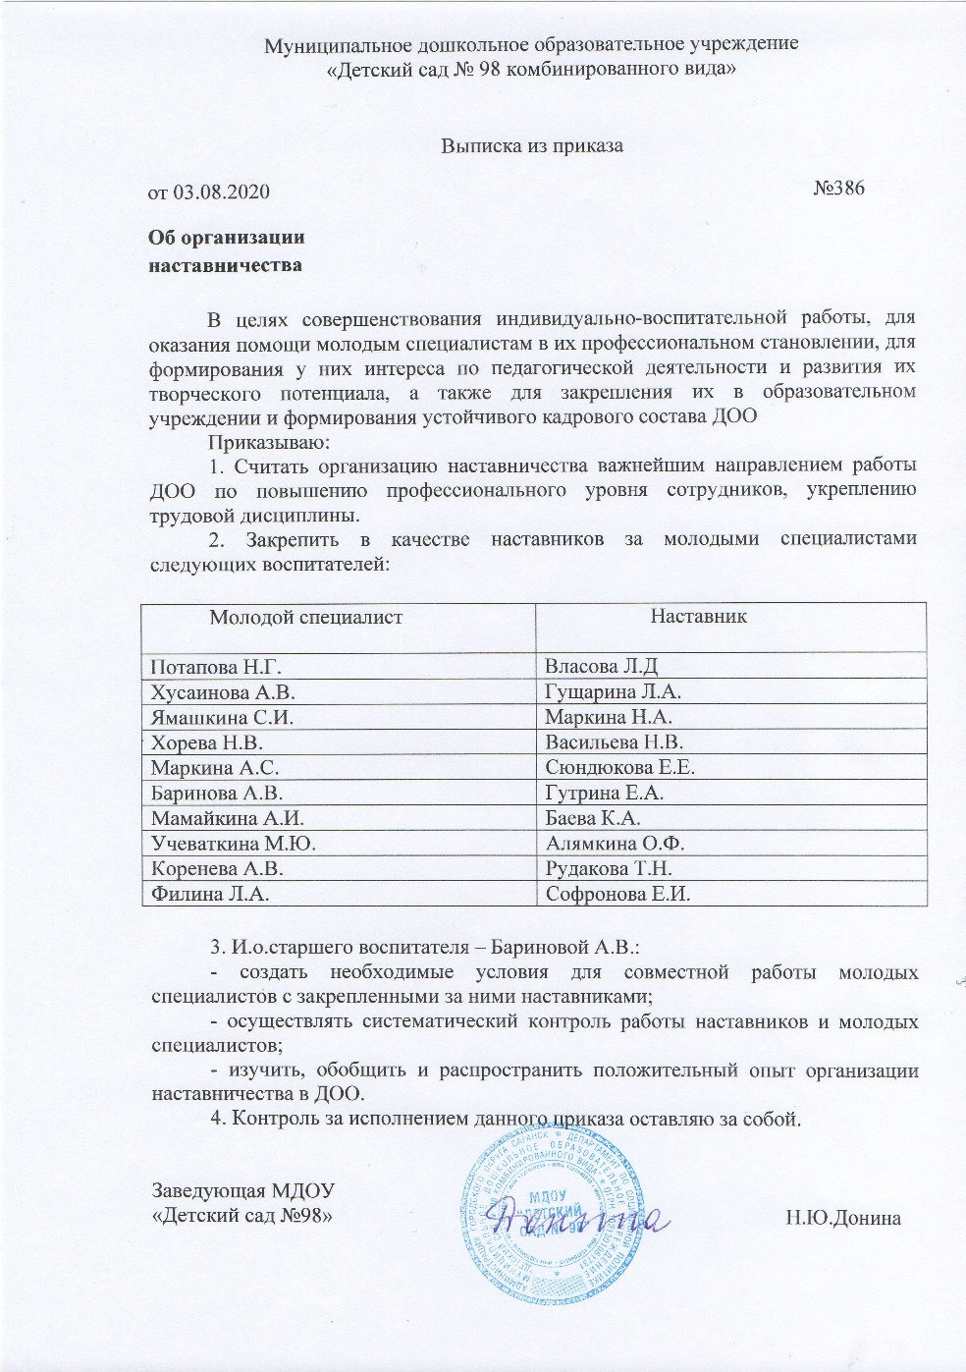
2. Наставничество

Slide 9
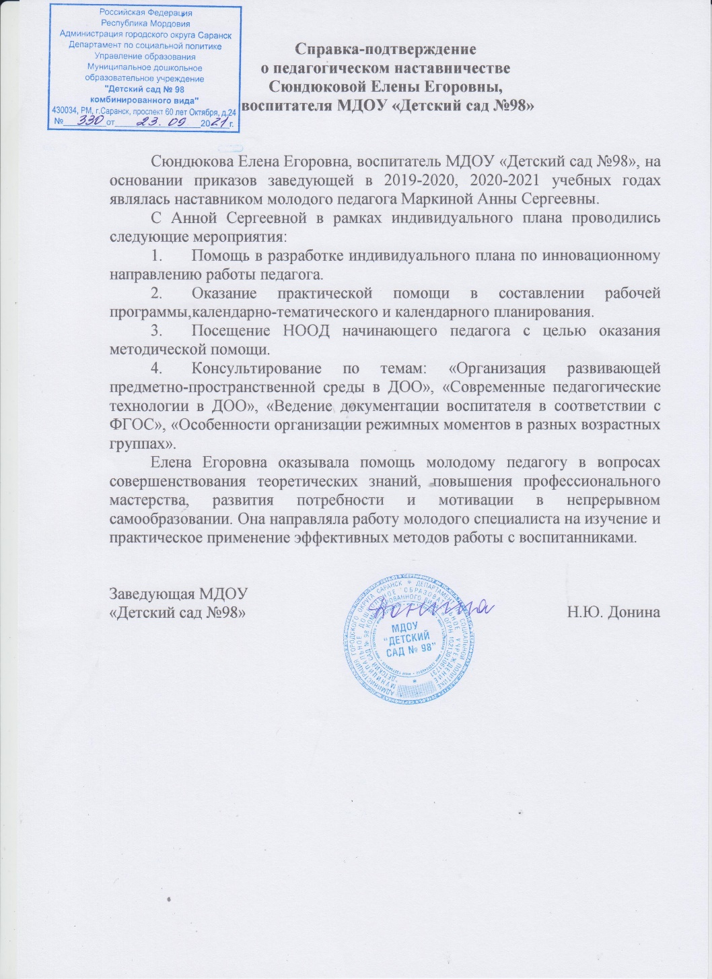

Slide 10
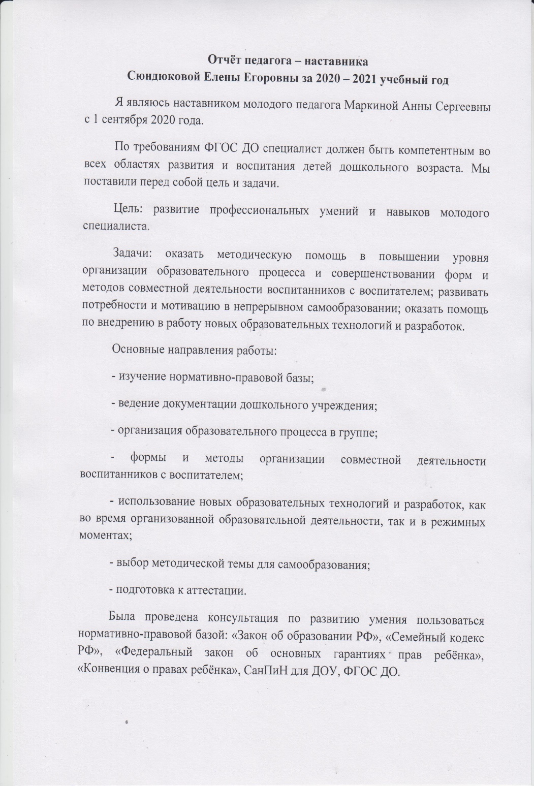
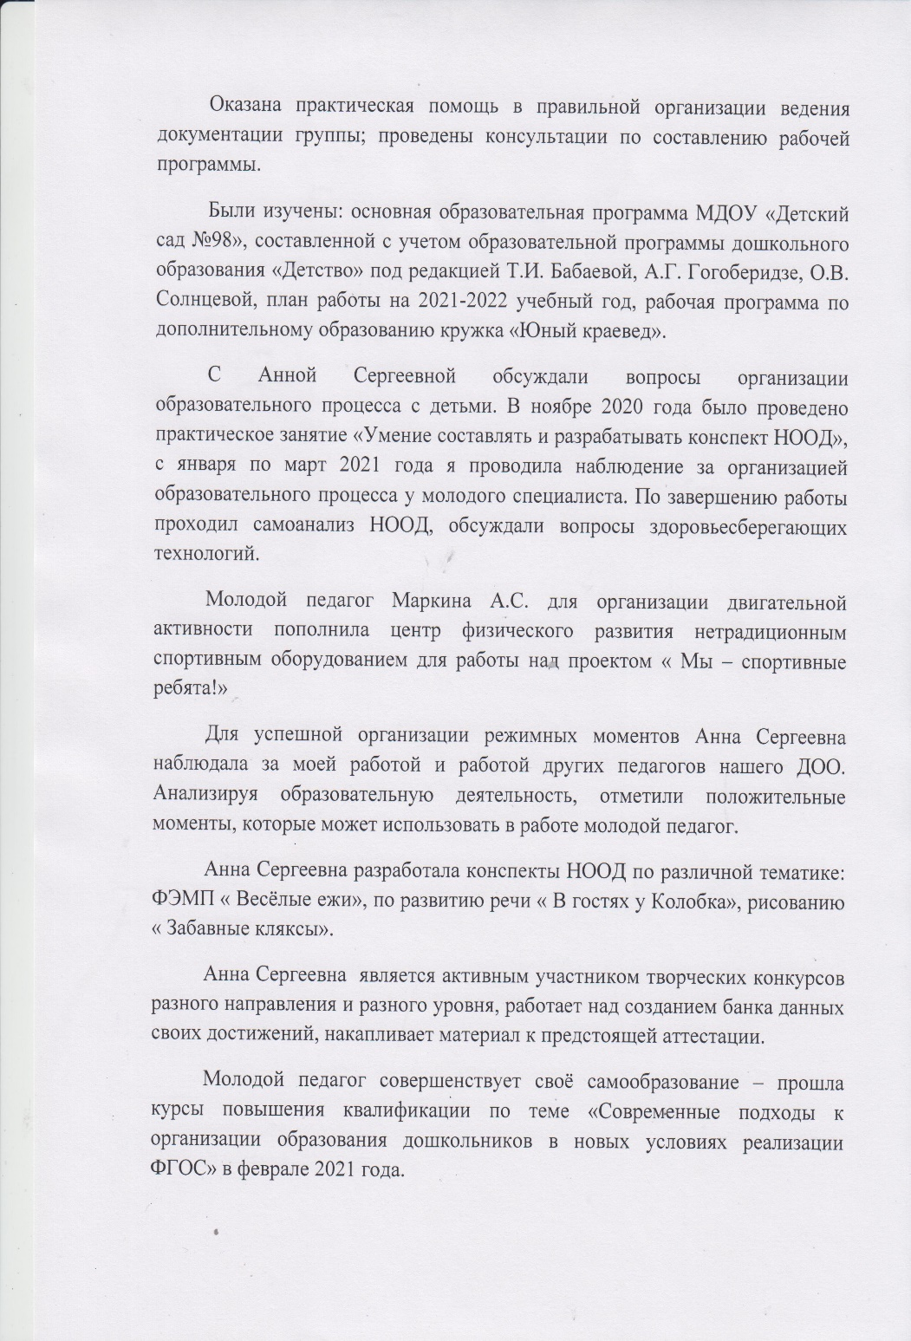

Slide 11
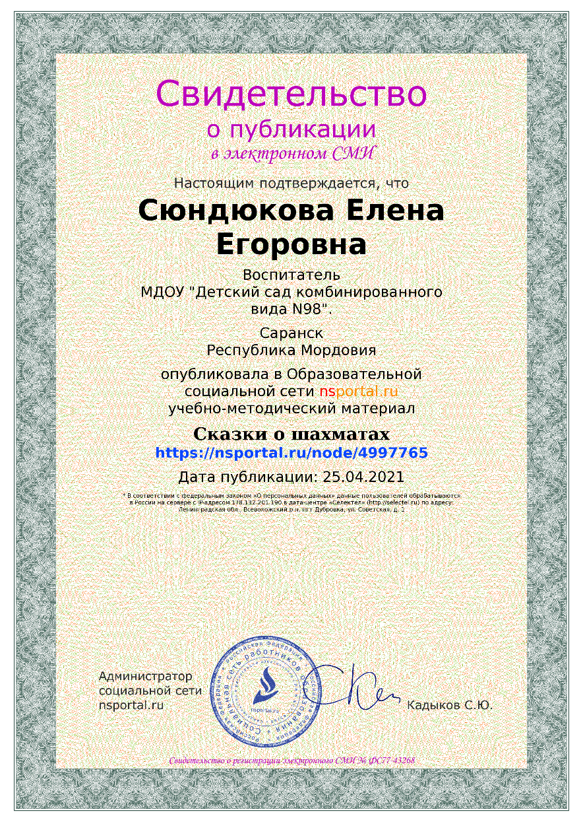
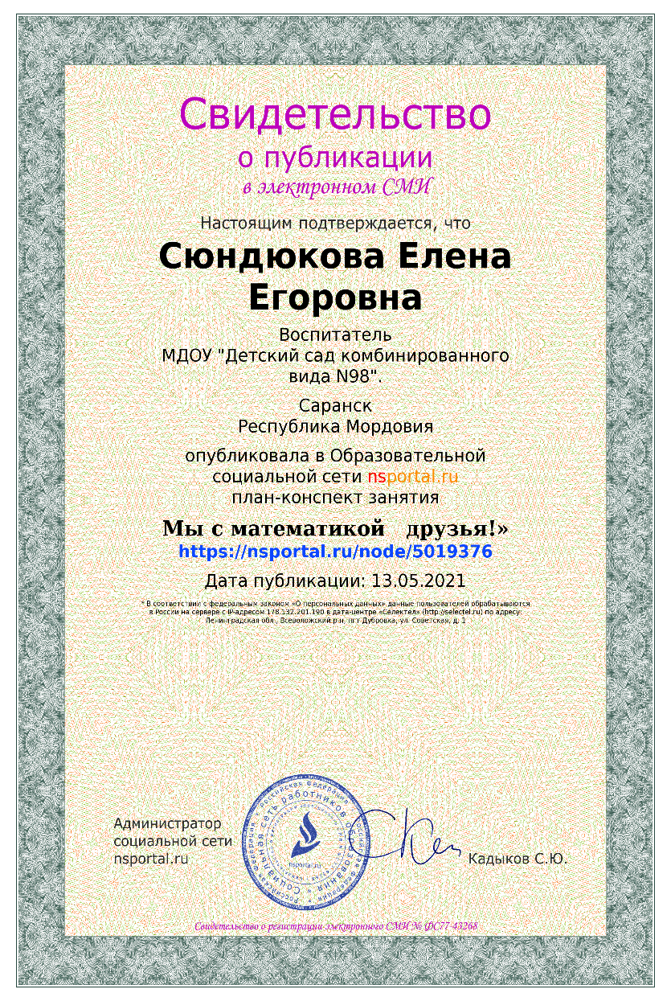
3. Наличие публикаций
Материалы, прошедшие экспертизу на сайтах, порталах сети Интернет

Slide 12
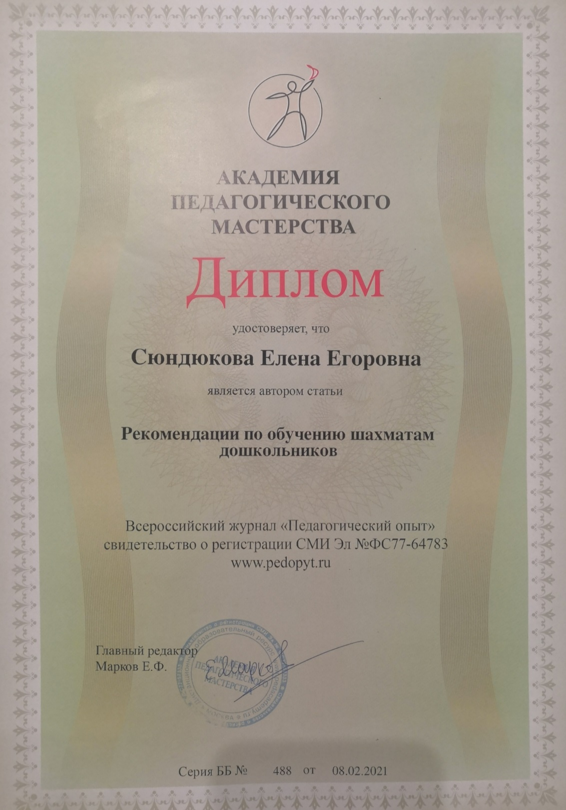

Slide 13
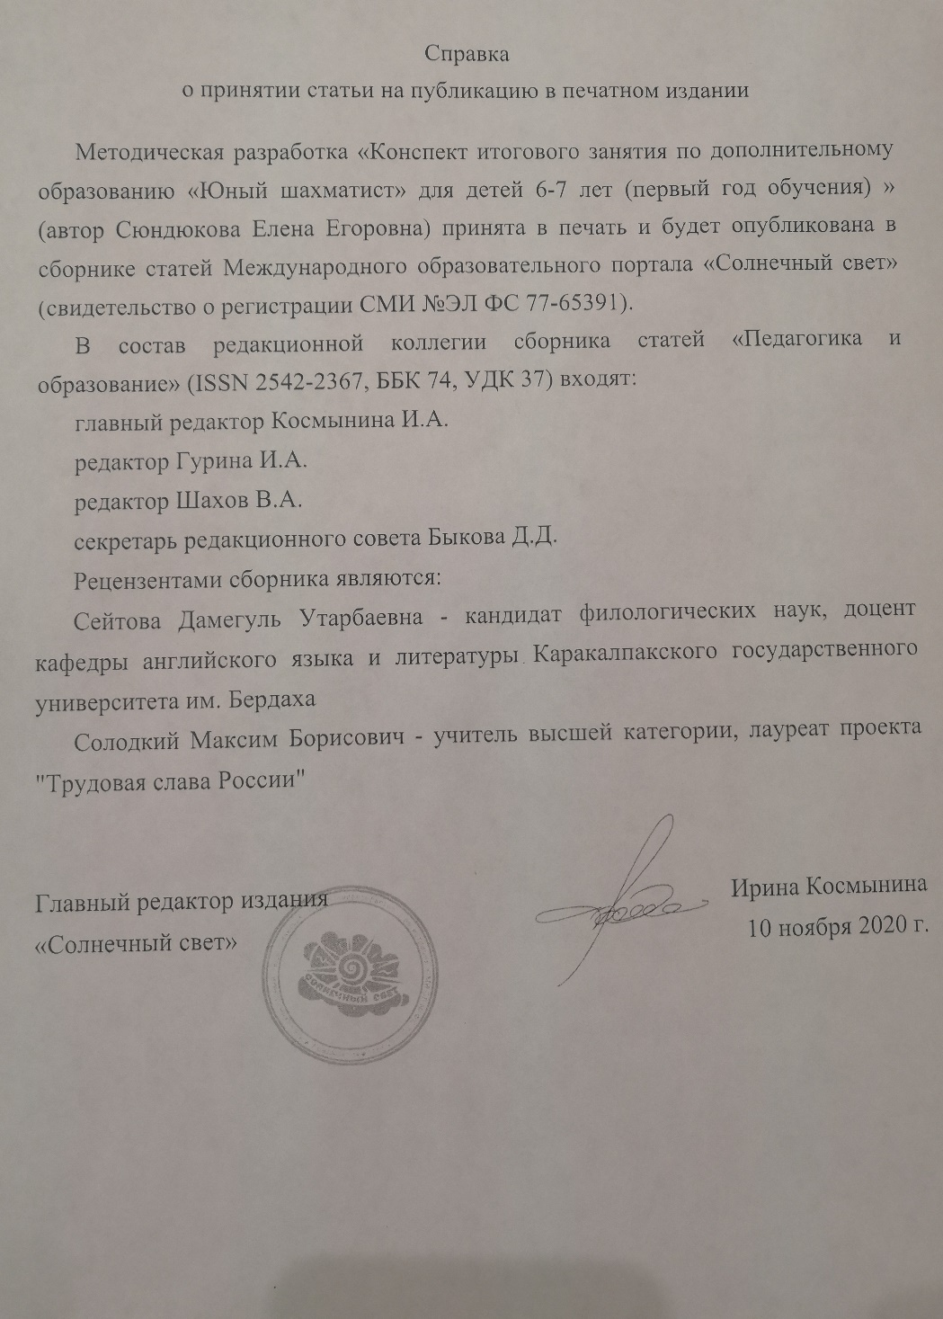
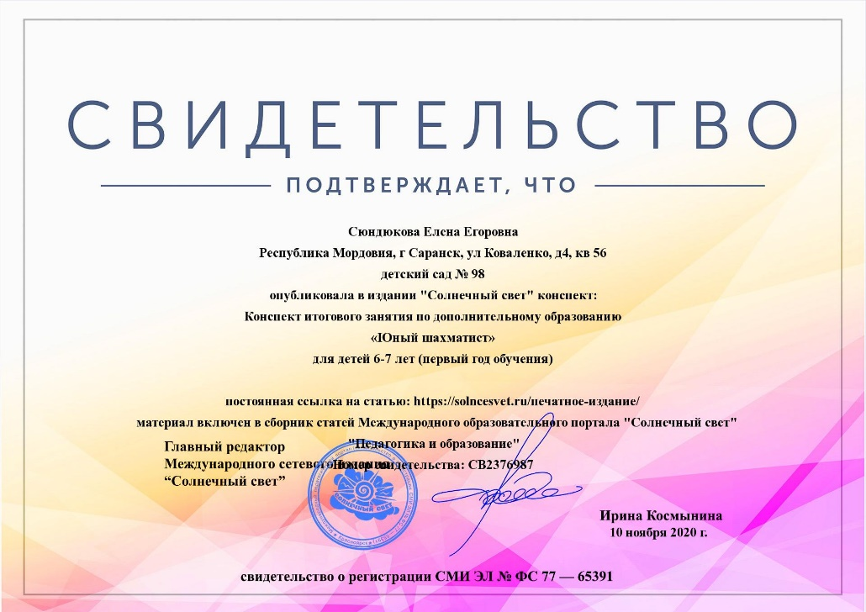

Slide 14
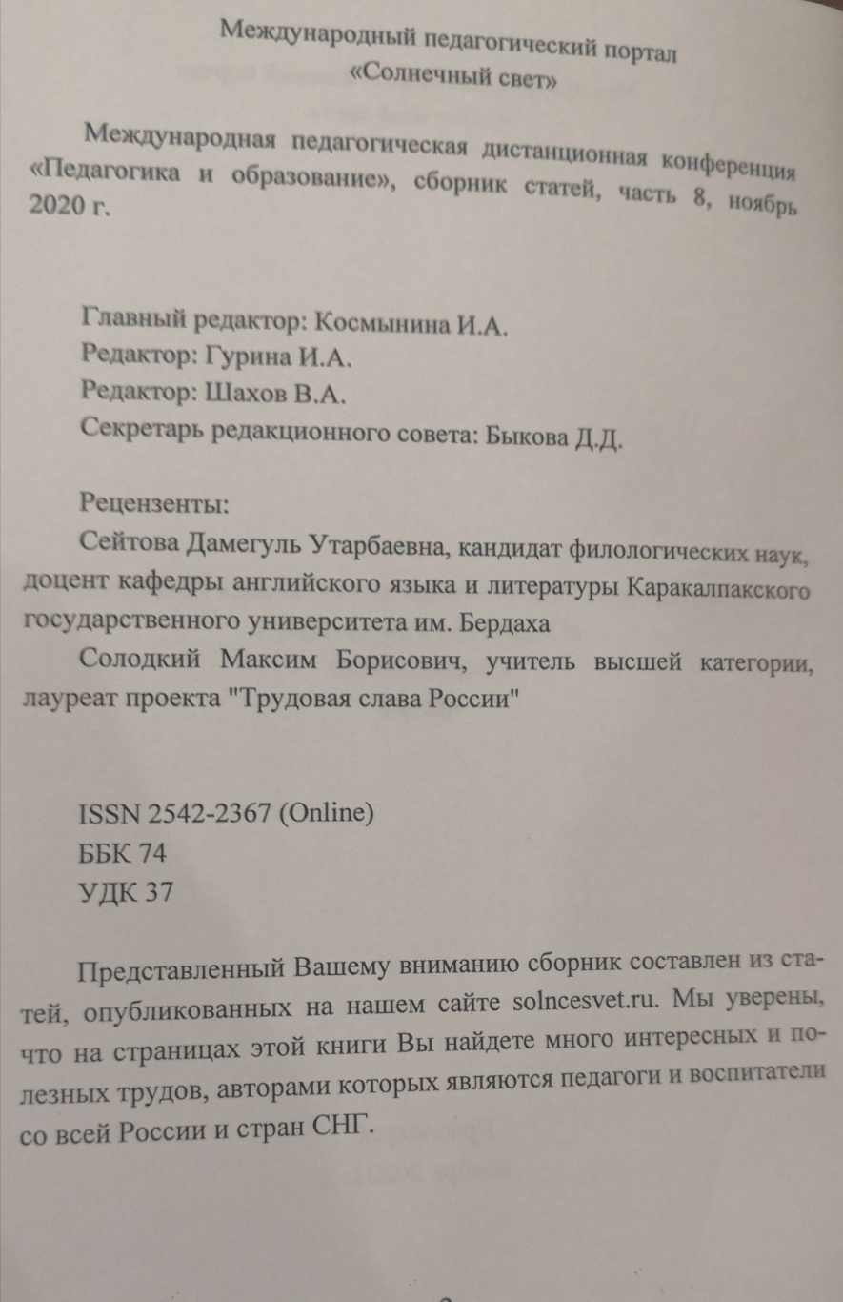
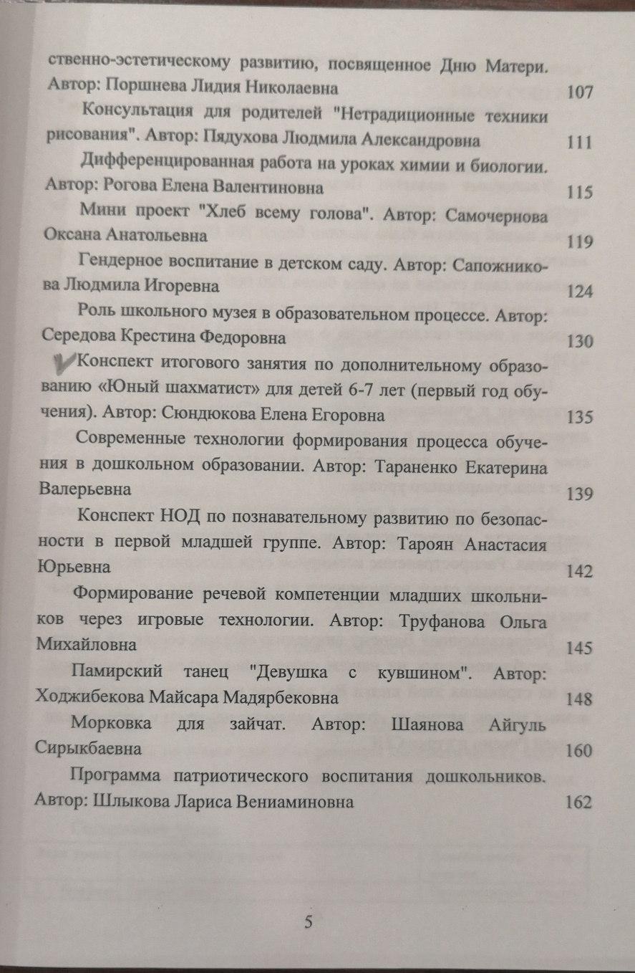

Slide 15
4. Результаты участия воспитанников: конкурсах; выставках; турнирах; соревнованиях; акциях; фестивалях.

Slide 16
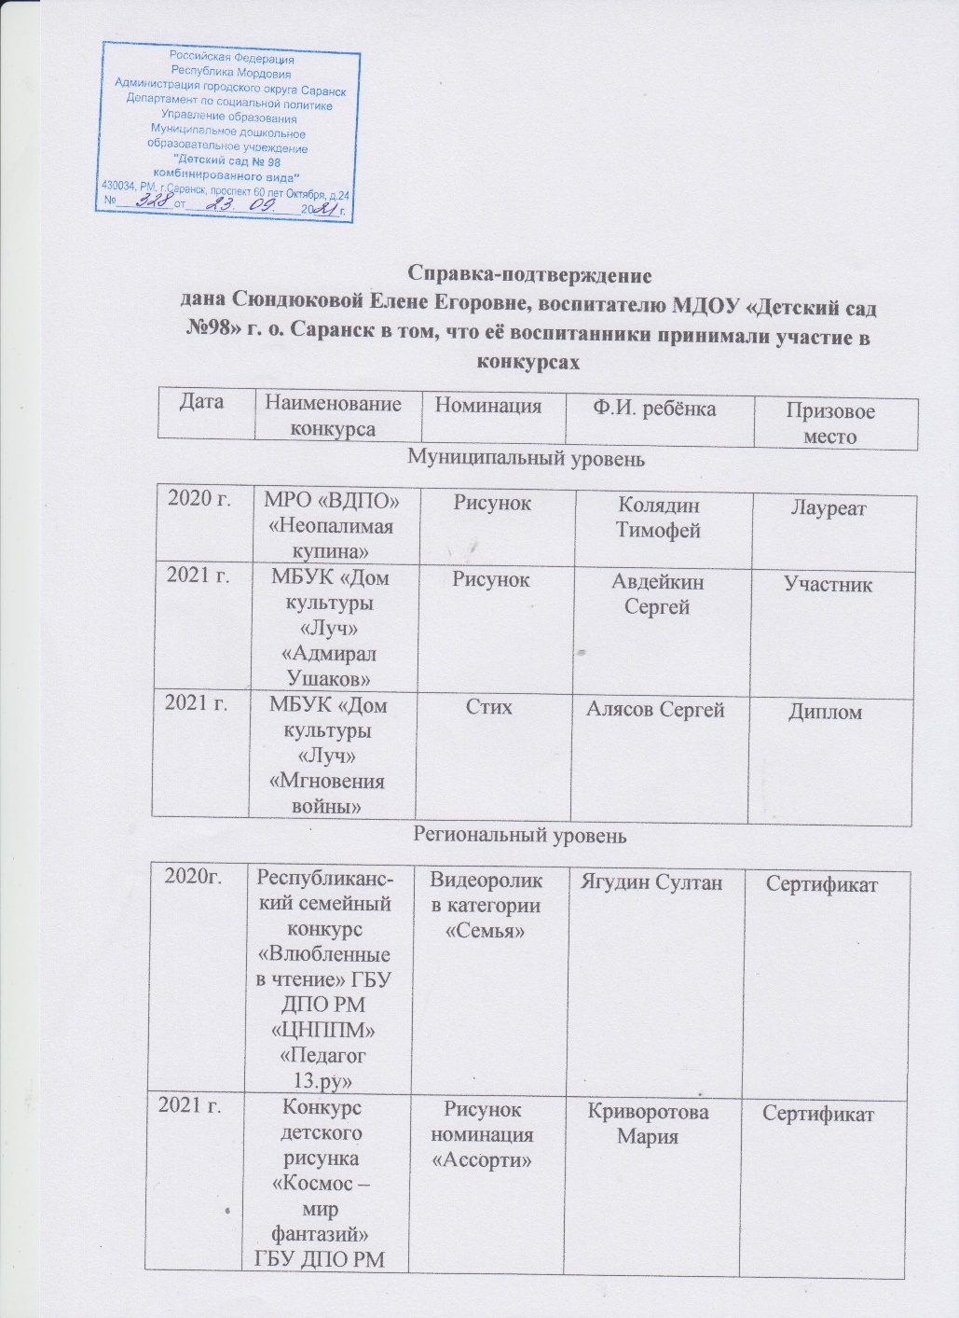
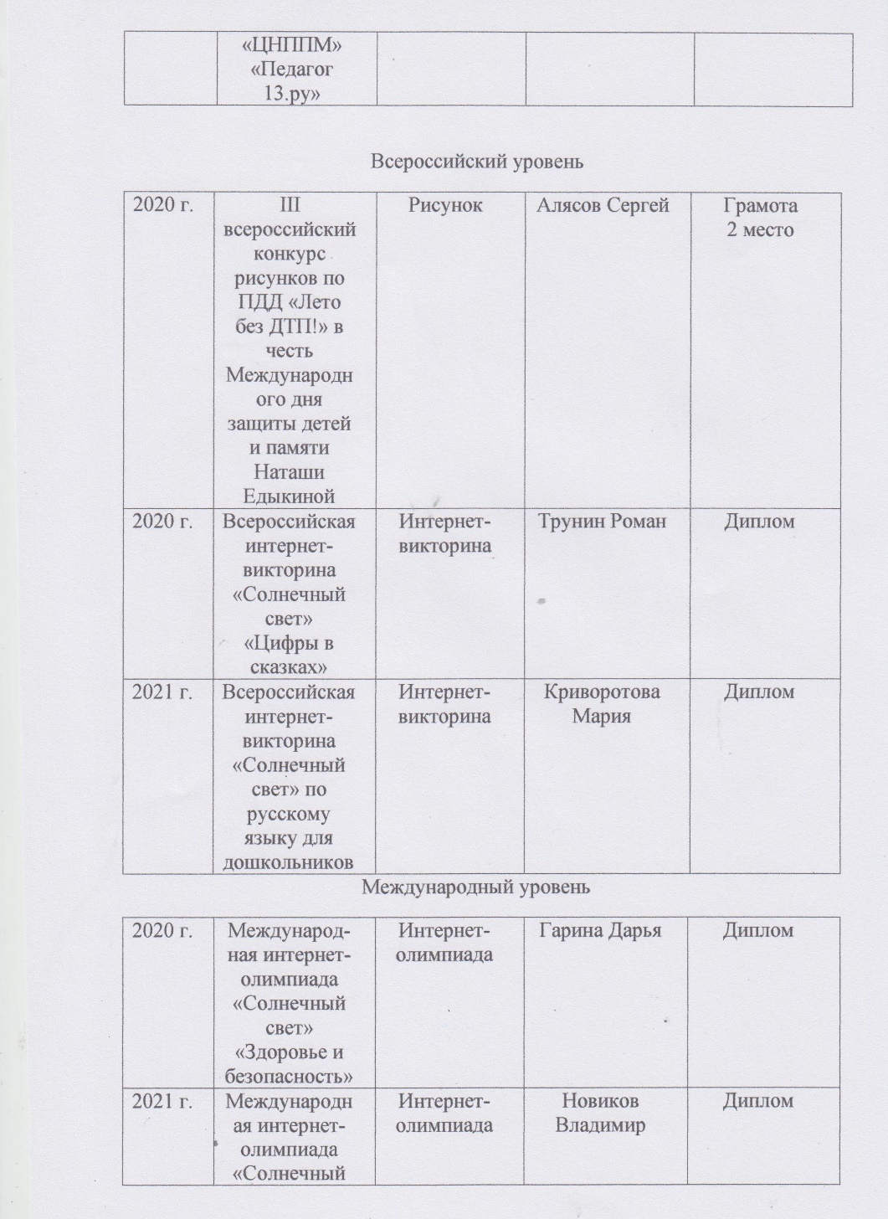

Slide 17
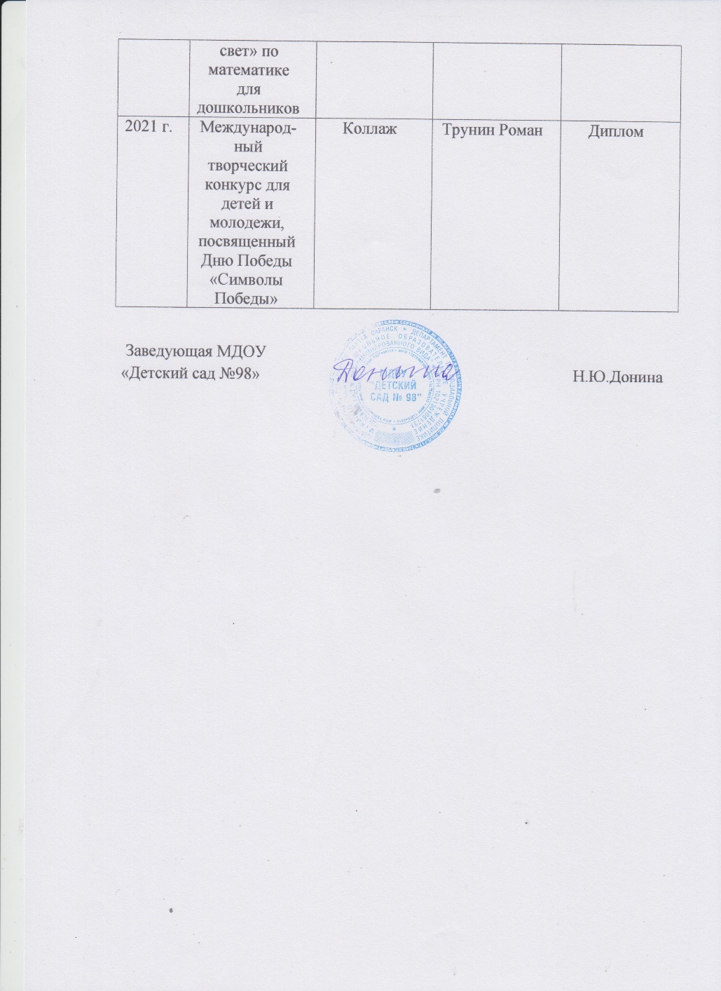

Slide 18
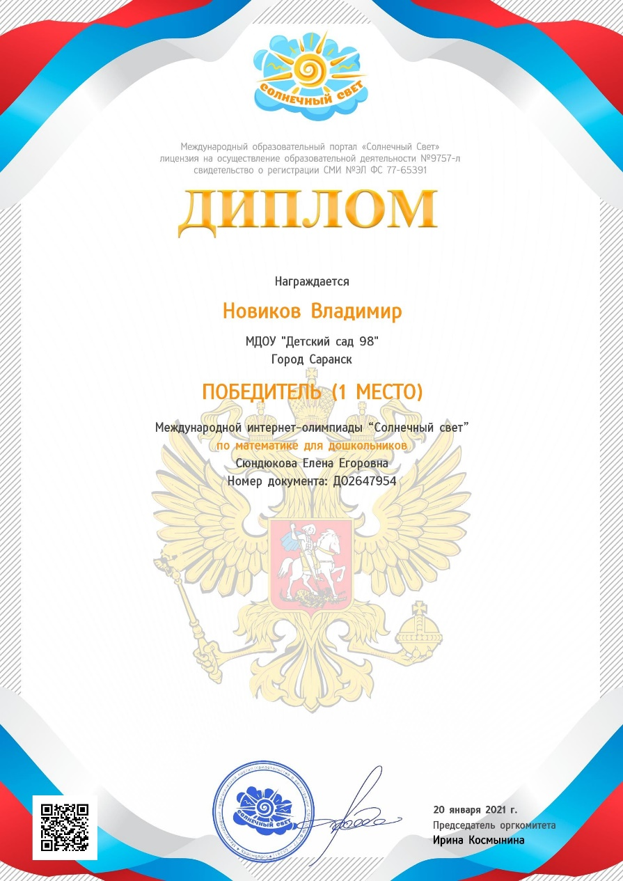
Победы и призовые места в заочных/дистанционных мероприятиях в сети «Интернет»

Slide 19
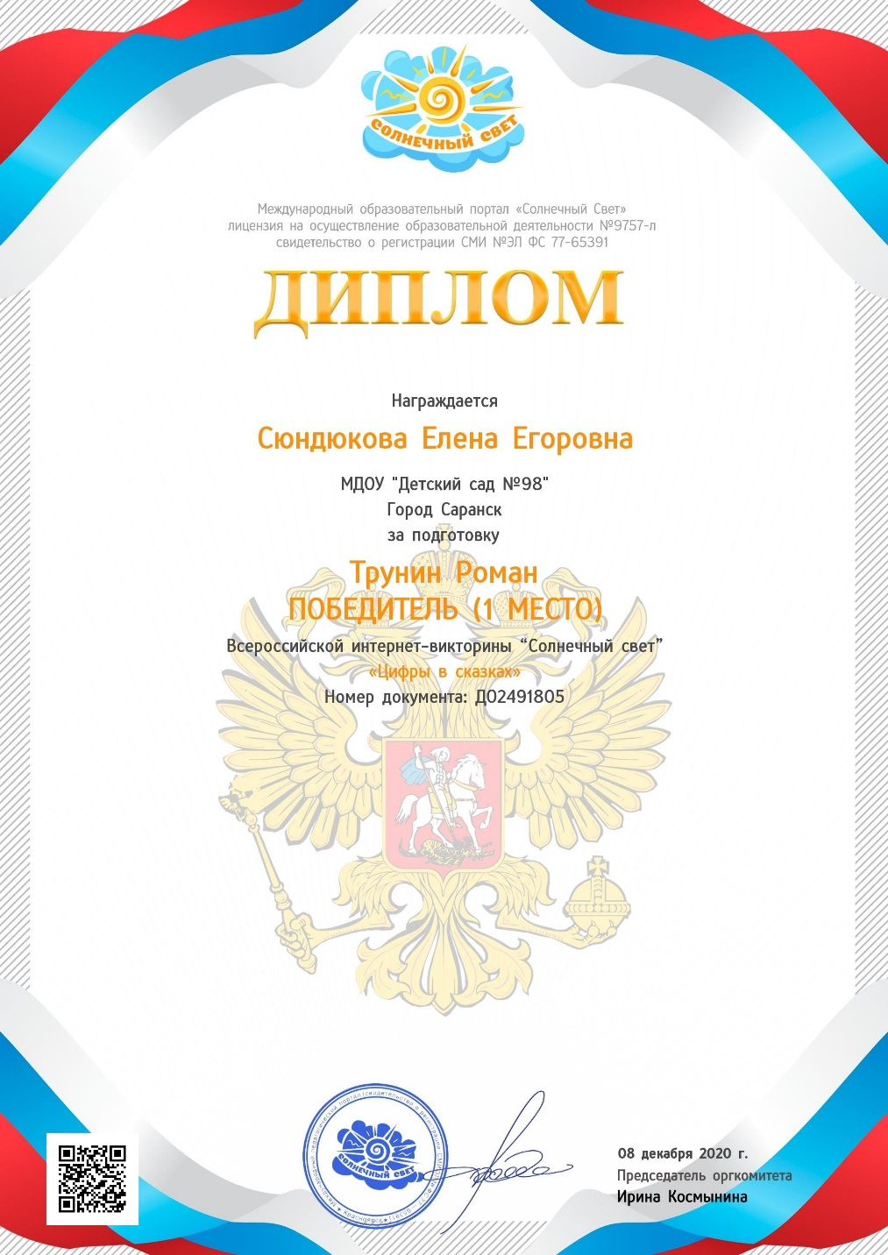
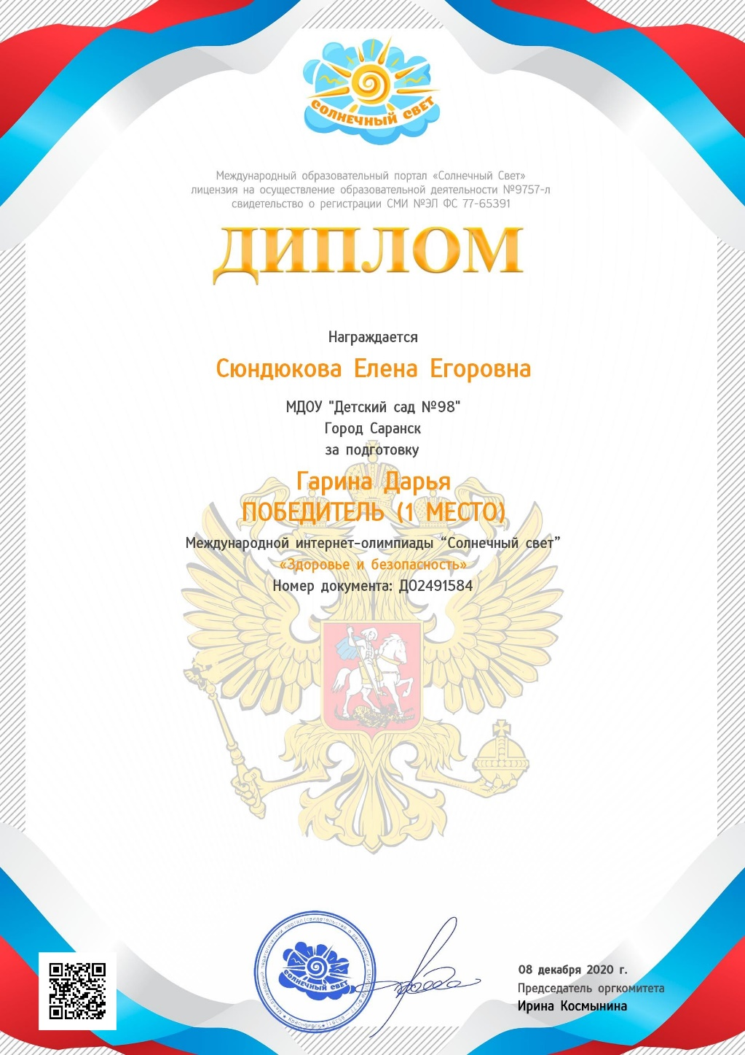

Slide 20
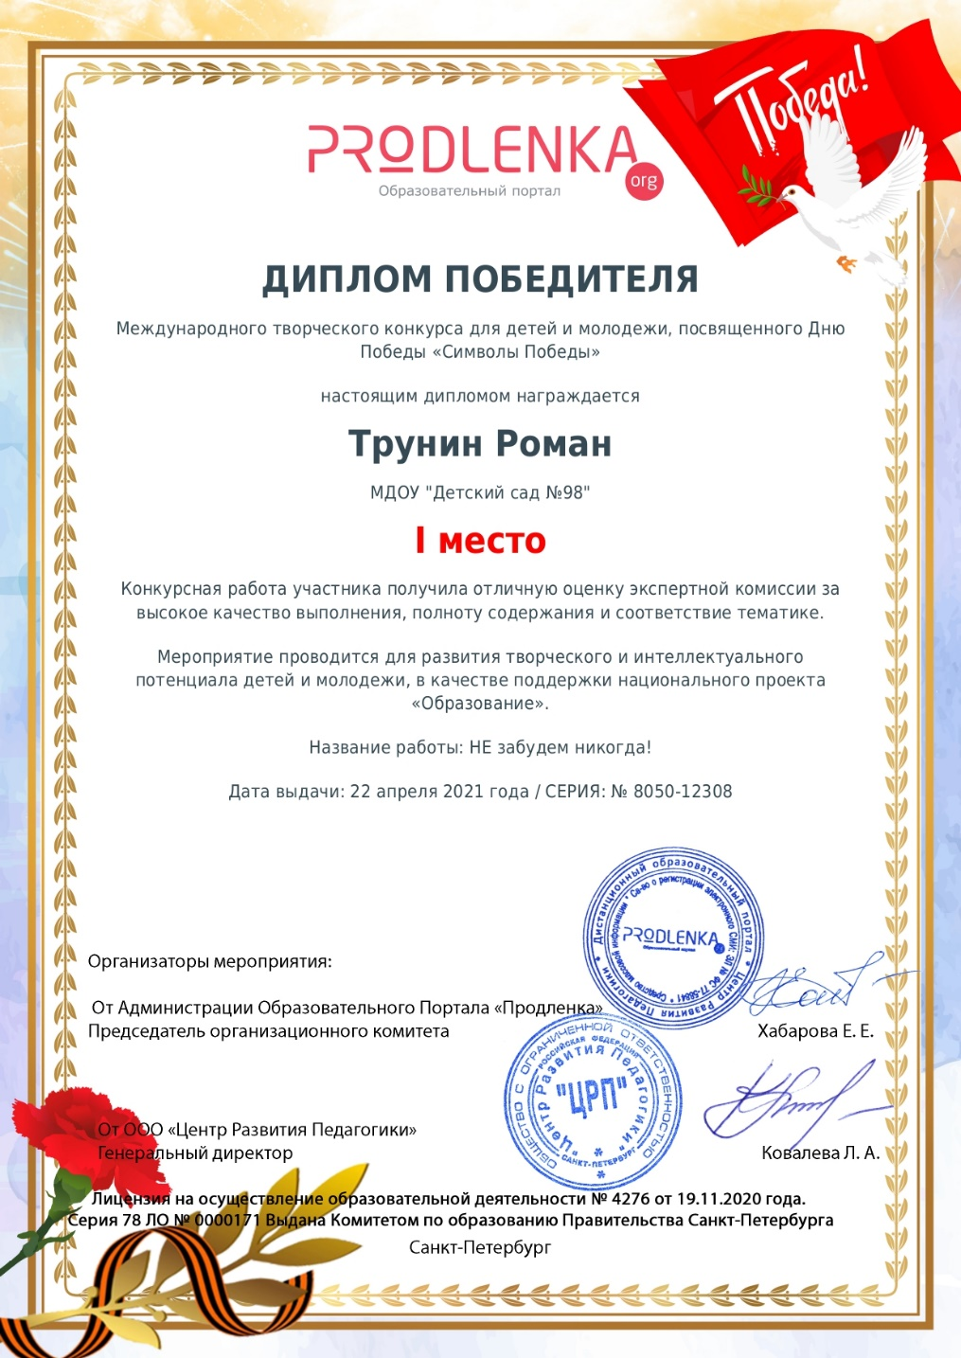
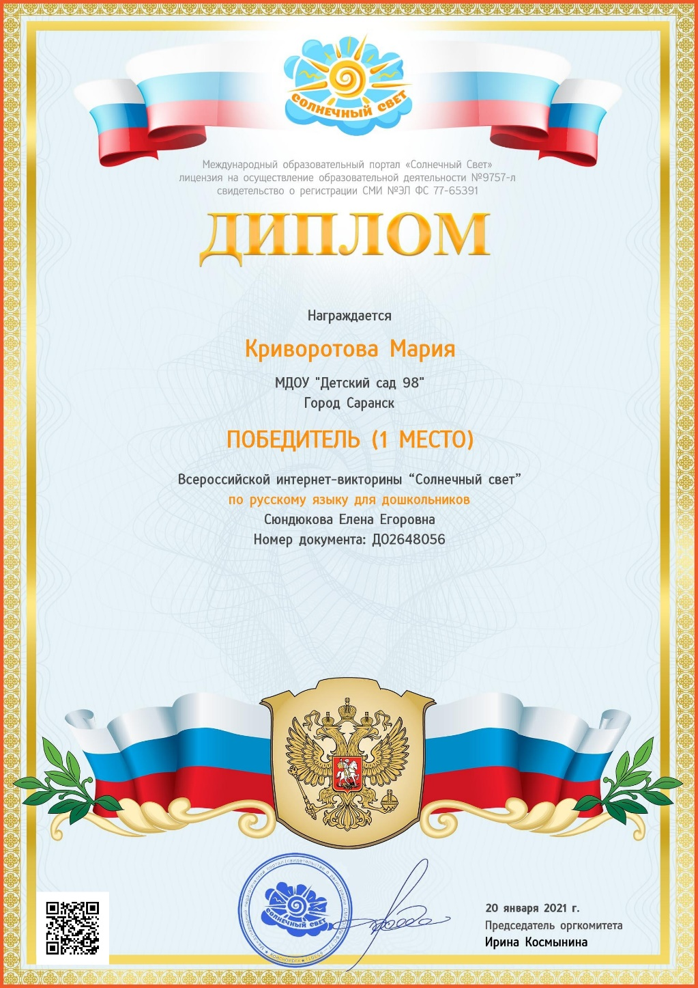

Slide 21
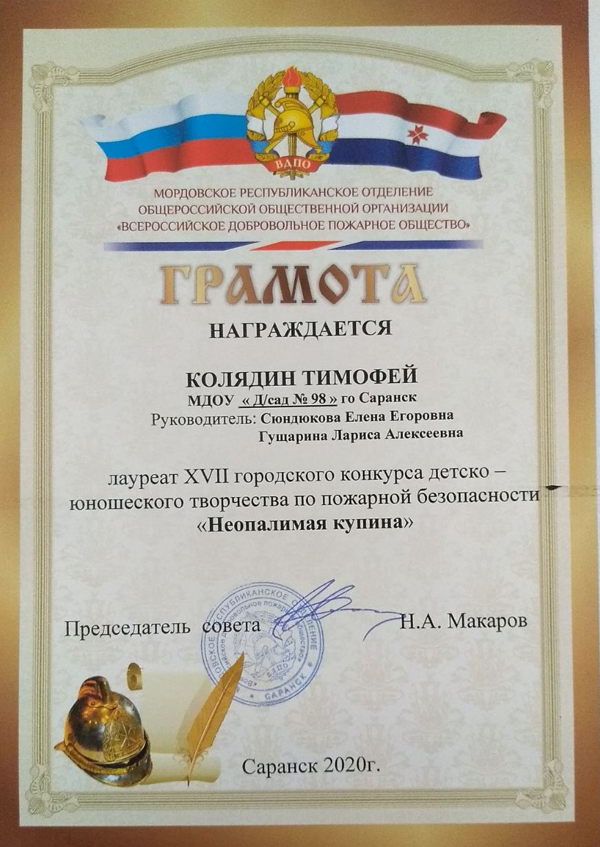
Победы и призовые места в очных муниципальных и региональных мероприятиях

Slide 23
5. Наличие авторских программ, методических пособий

Slide 24
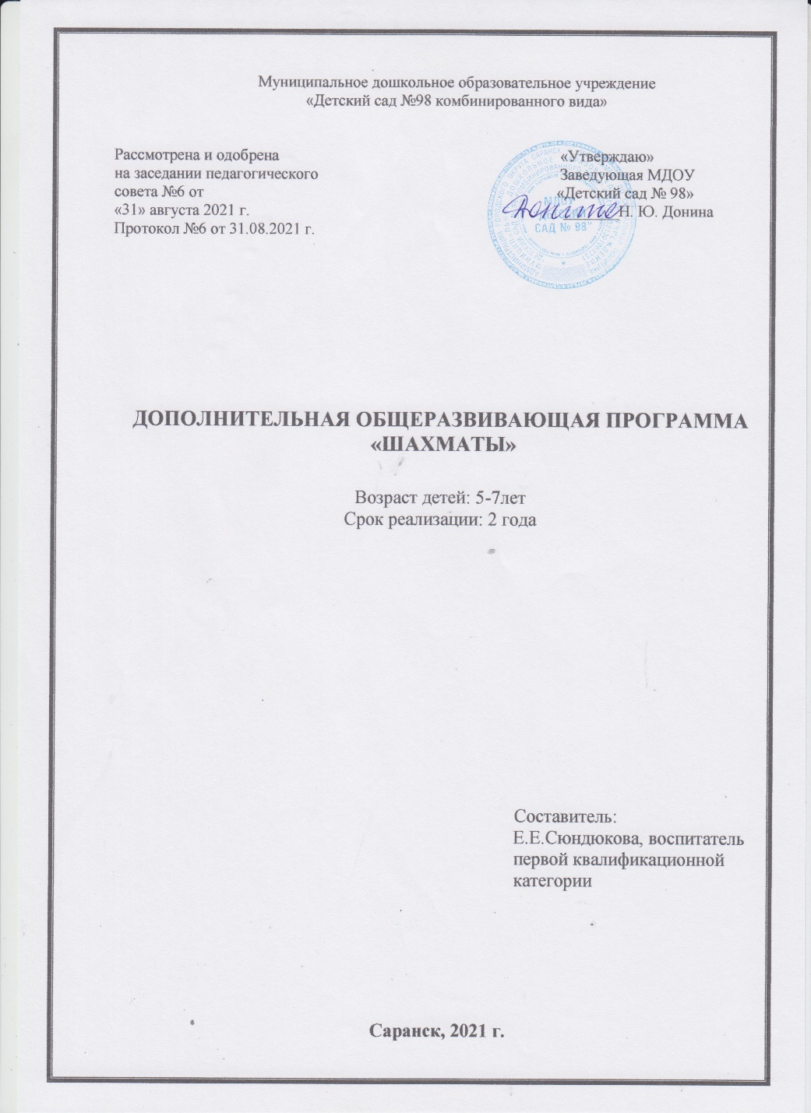
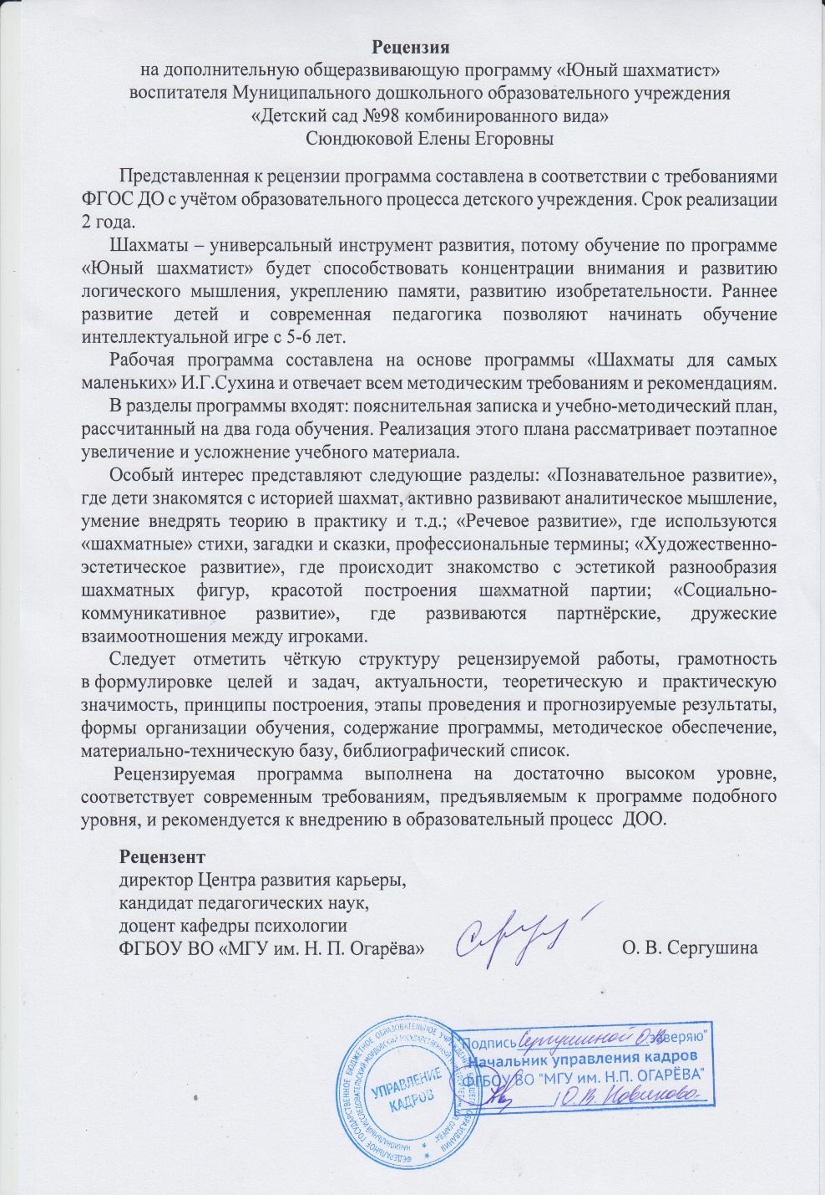

Slide 25
6. Выступления на заседаниях методических советов, научно-практических конференциях, педагогических чтениях , семинарах, секциях , форумах

Slide 26
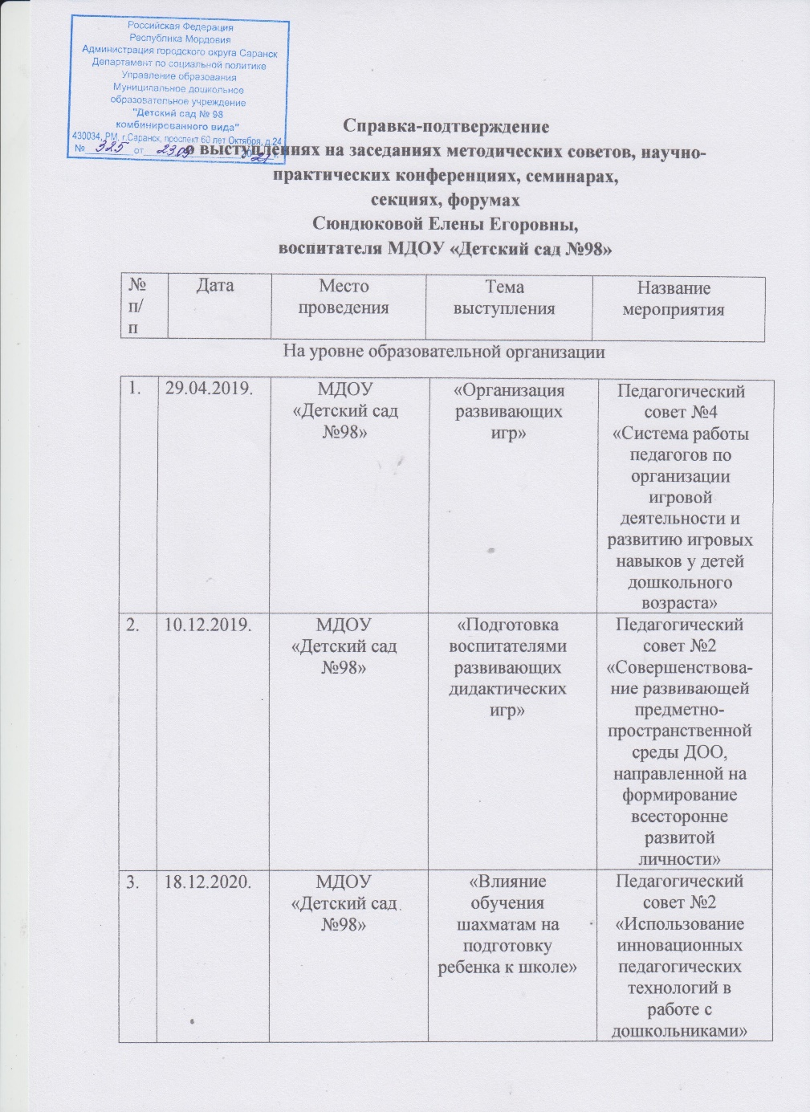
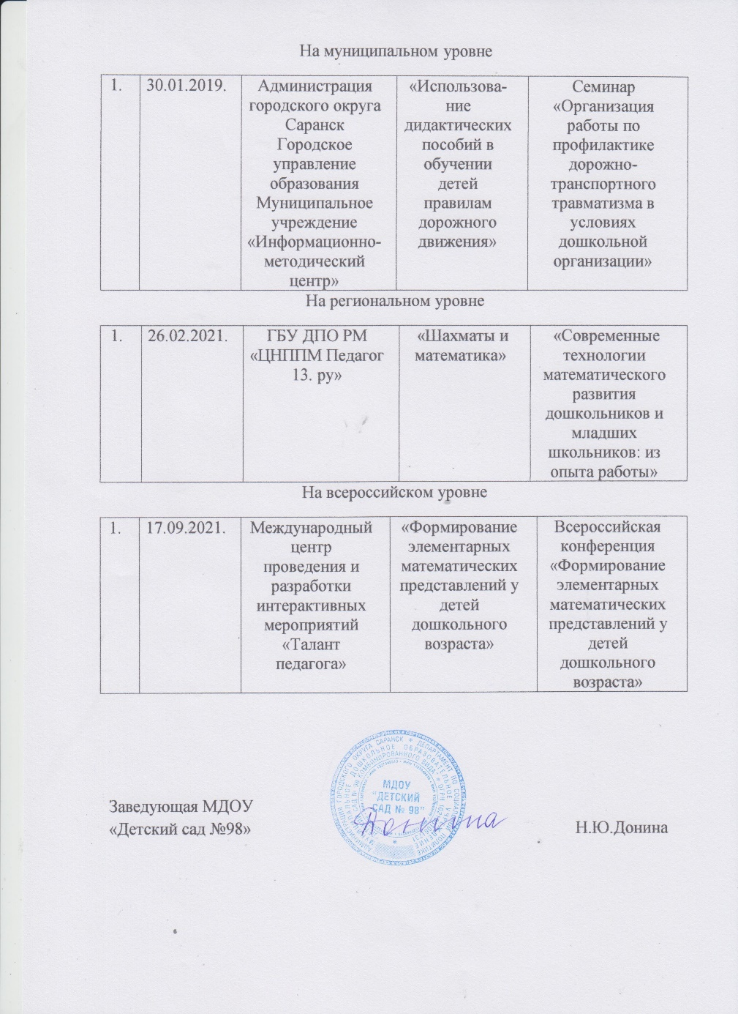

Slide 27
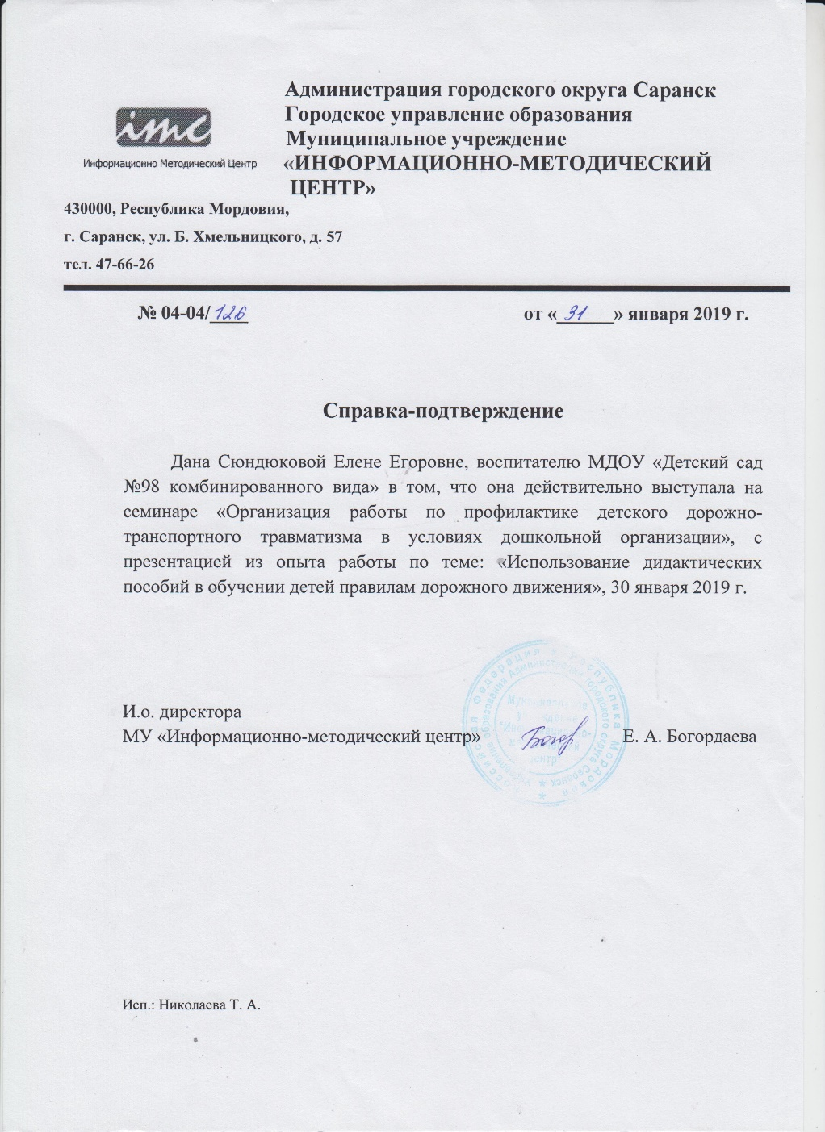
Муниципальный уровень

Slide 28
Региональный уровень

Slide 29
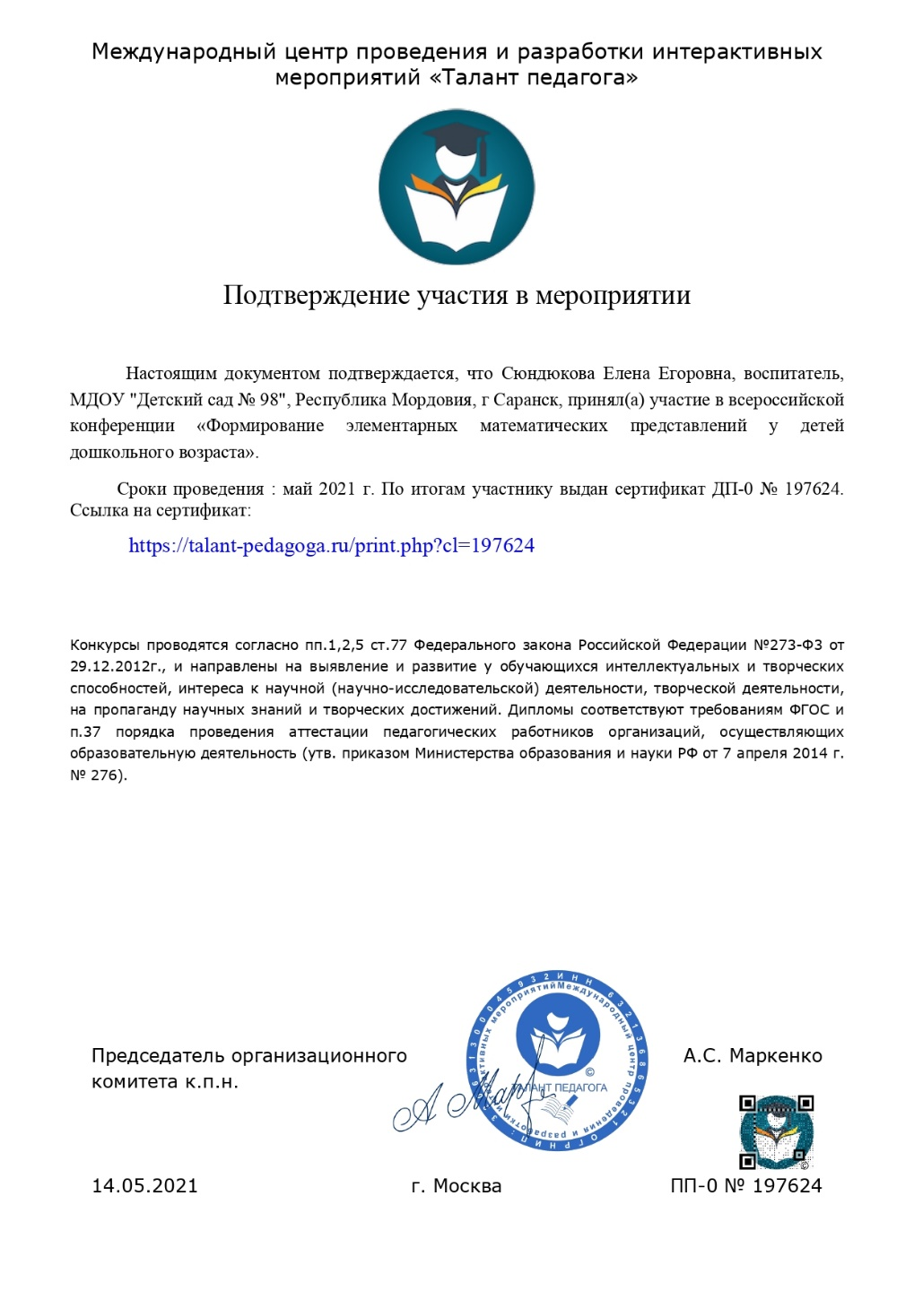
Всероссийский уровень

Slide 30
7. Проведение открытых занятий
мастер-классов, мероприятий

Slide 31
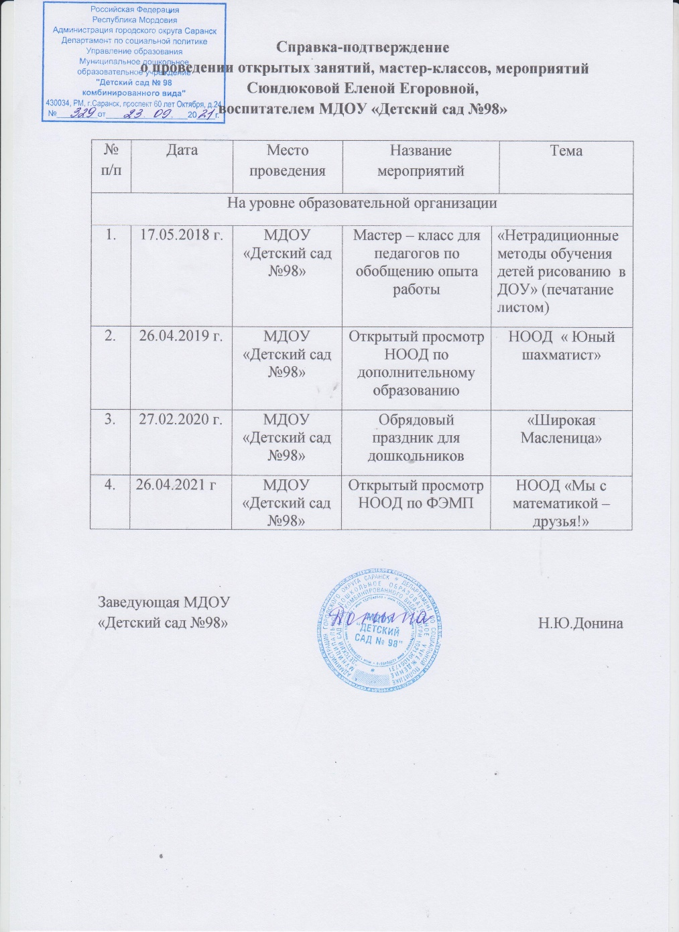
Уровень образовательной организации

Slide 32
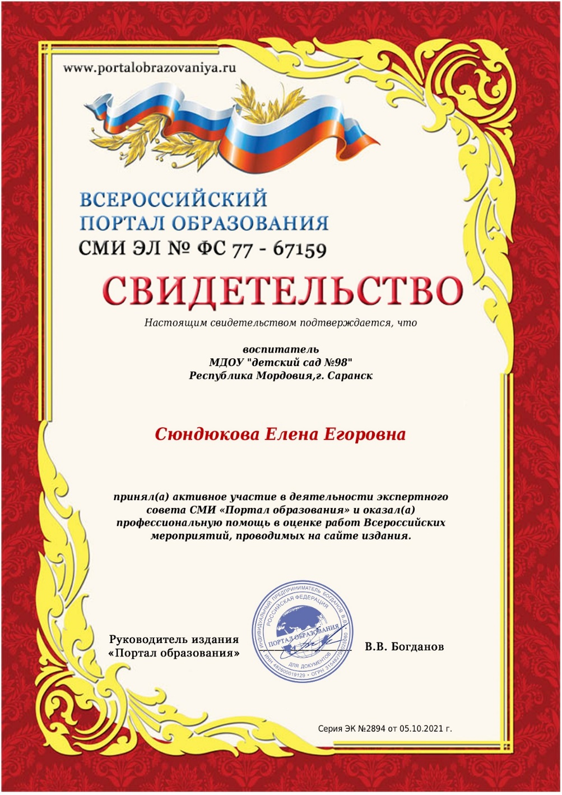
8. Экспертная деятельность

Slide 33
9. Общественно-педагогическая активность педагога : участие в комиссиях, педагогических сообществах, в жюри конкурсов

Slide 35
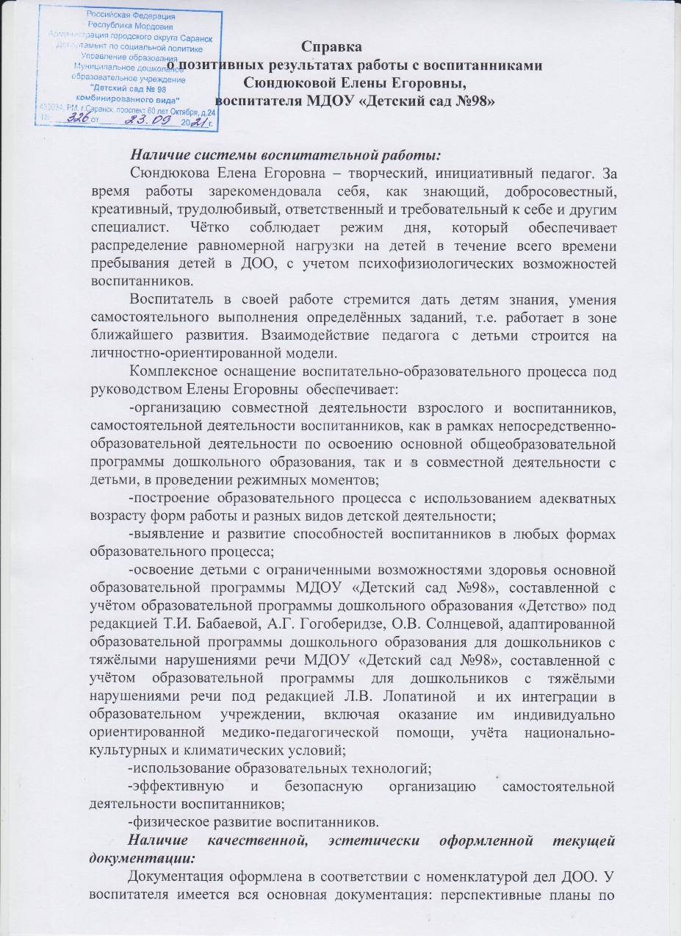
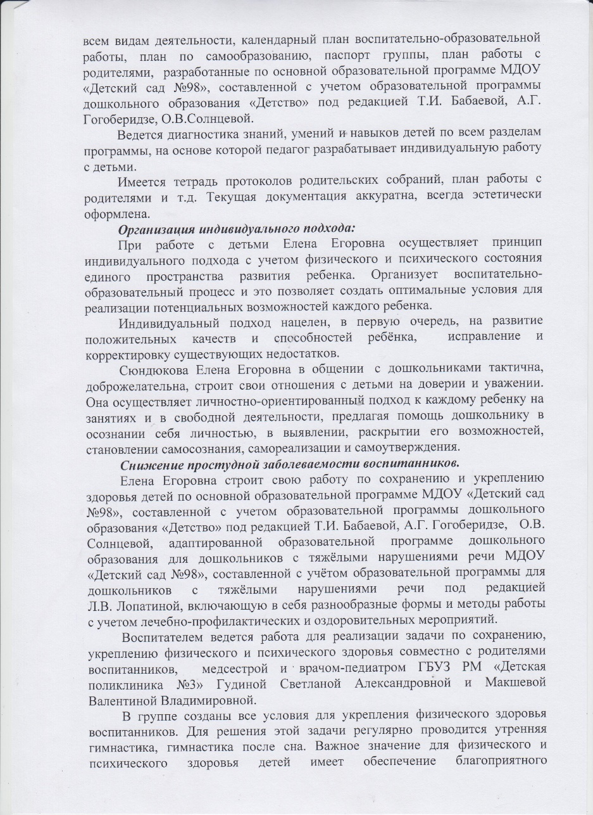
10. Позитивные результаты работы с воспитанниками

Slide 36
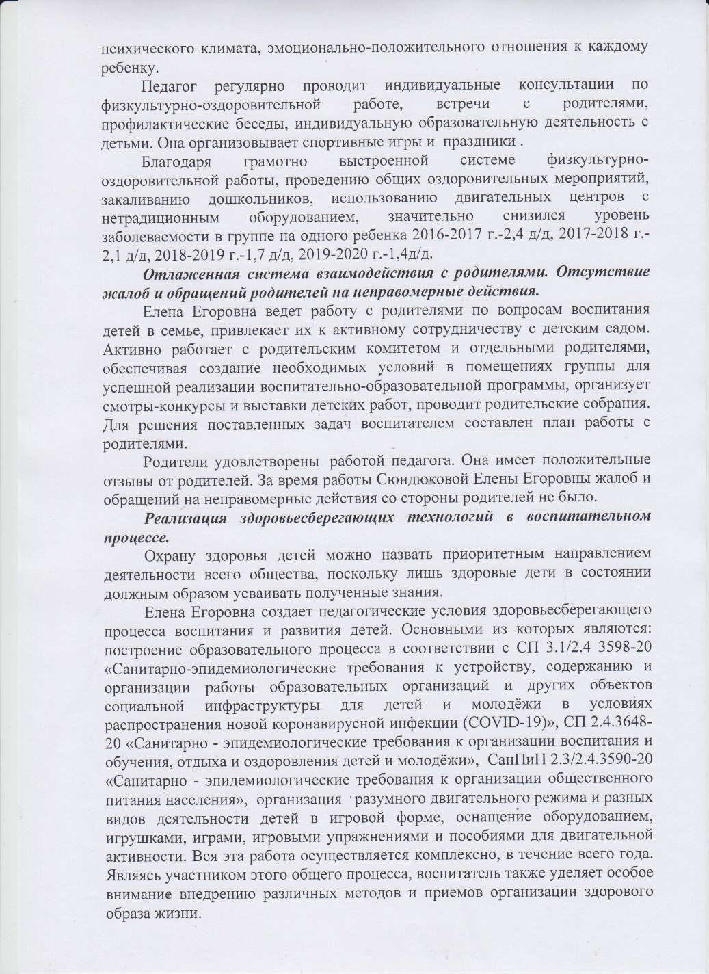
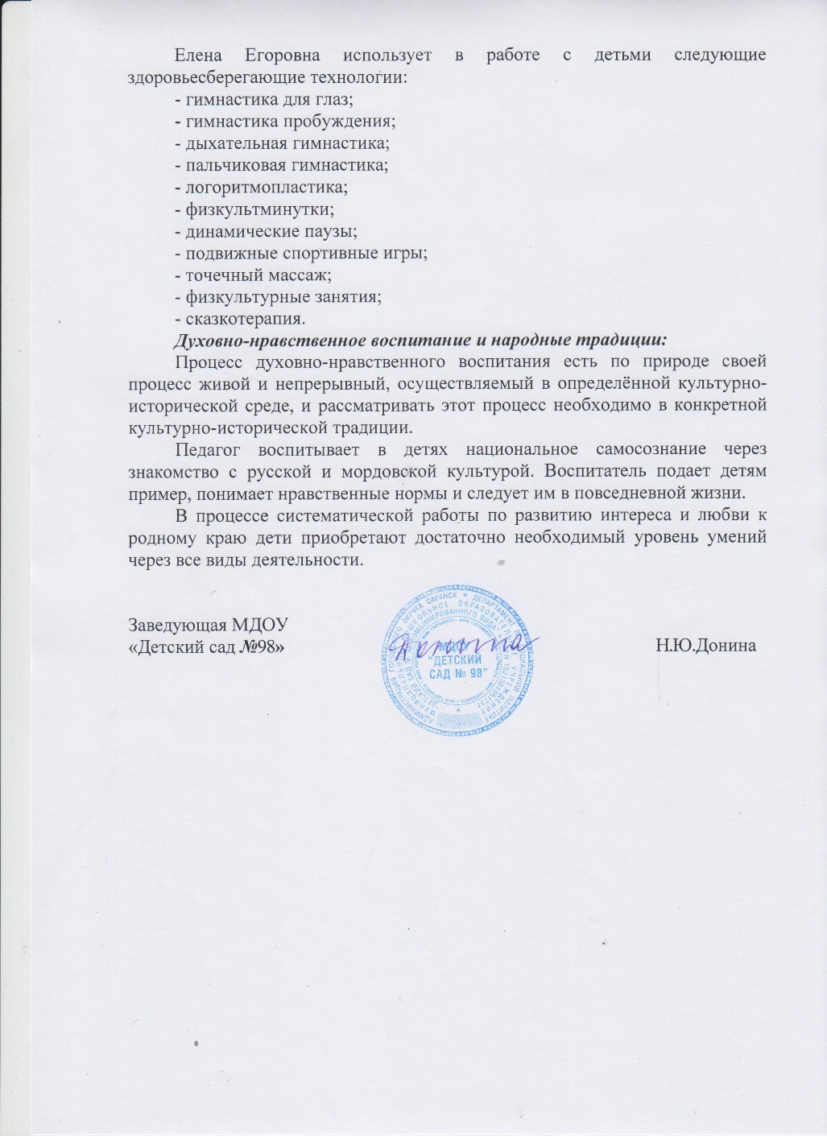

Slide 37
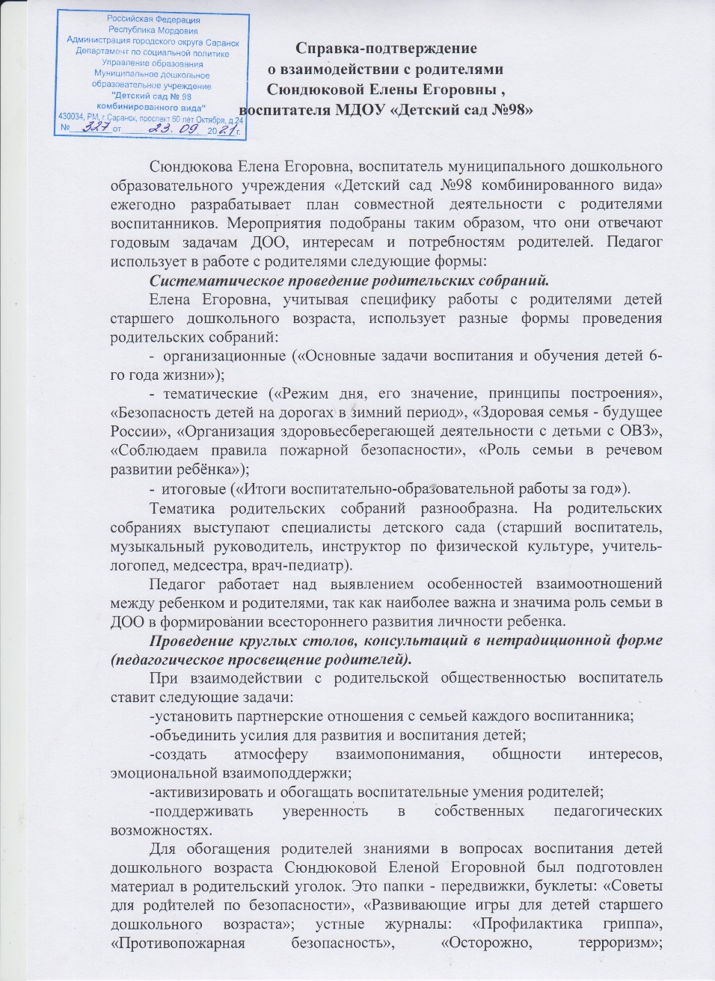
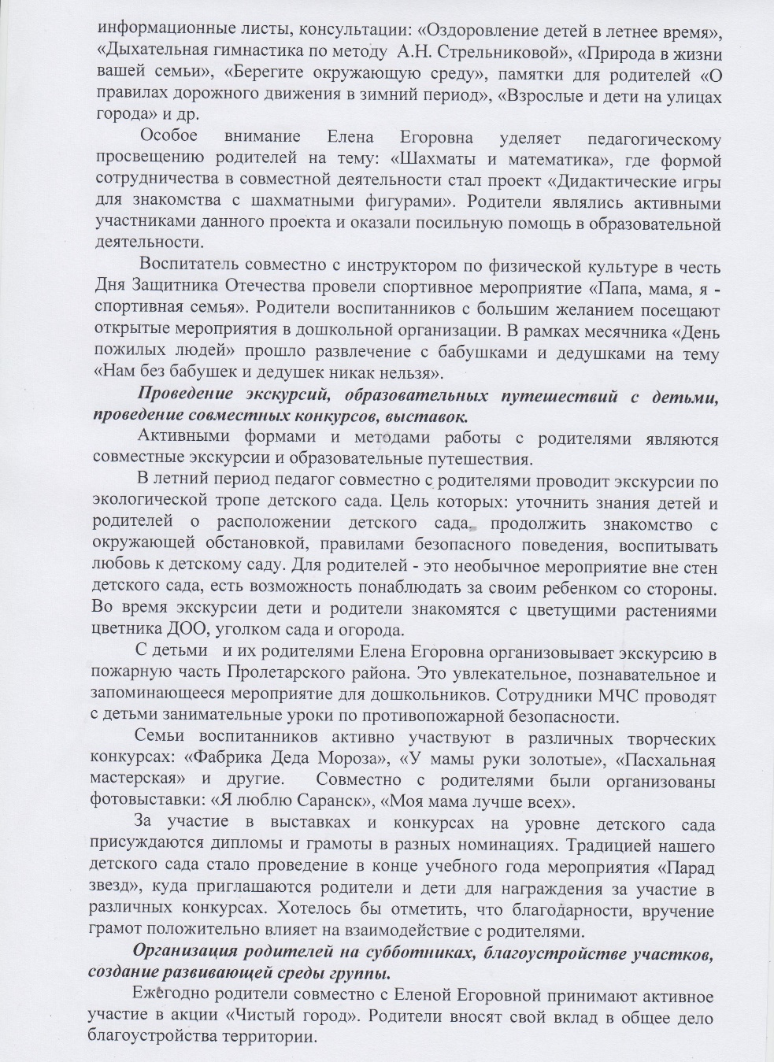
11. Качество взаимодействия с родителями

Slide 38
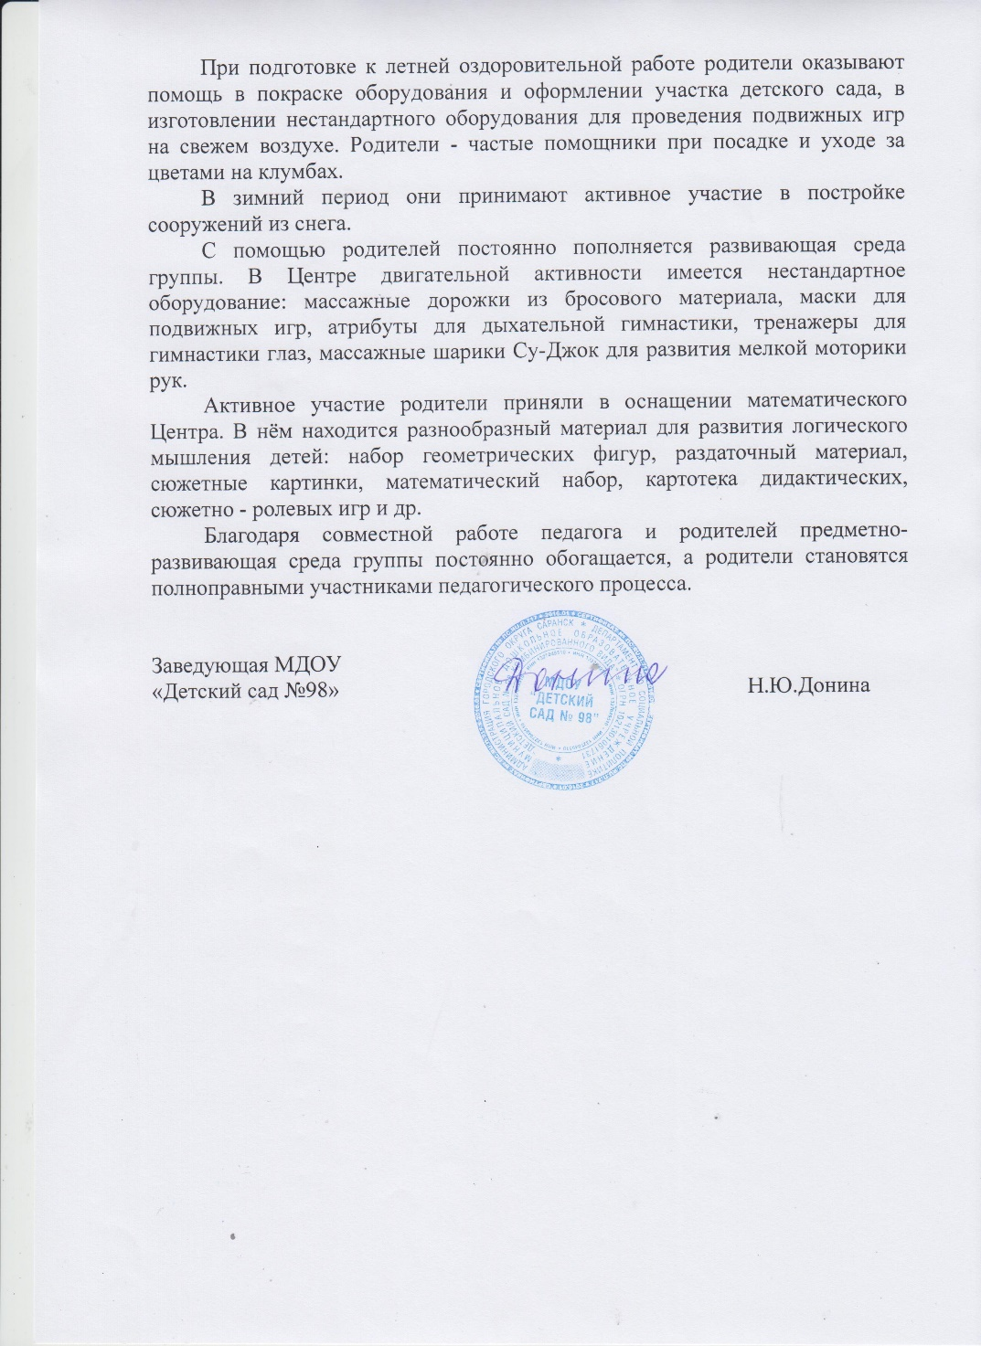

Slide 39
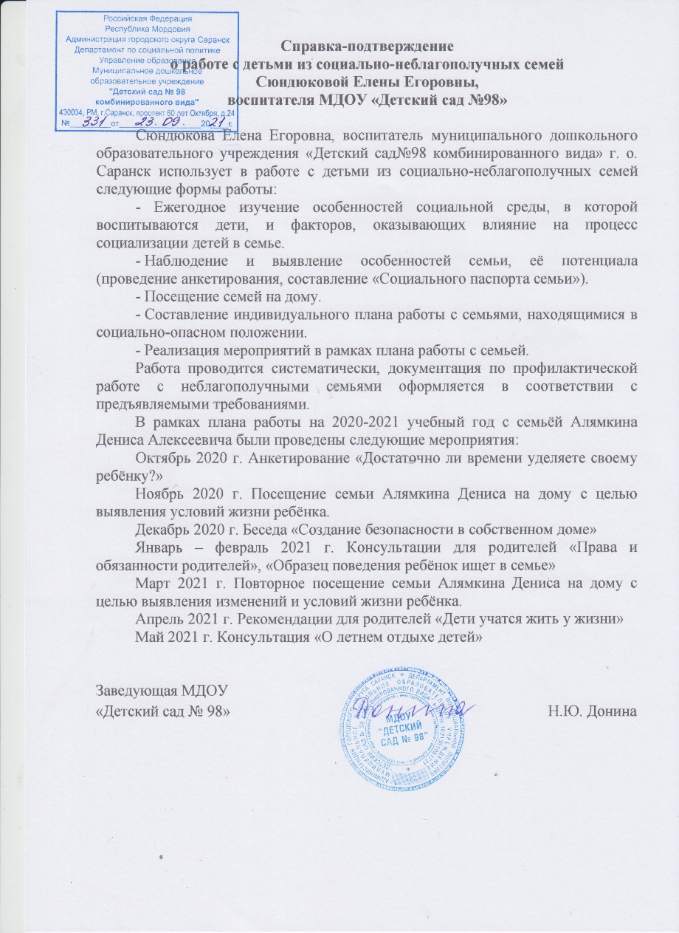
12. Работа с детьми из социально – неблагополучных семей

Slide 40
13. Участие педагога в профессиональных конкурсах
Победы и призовые места в конкурсах на порталах сети Интернет

Slide 41
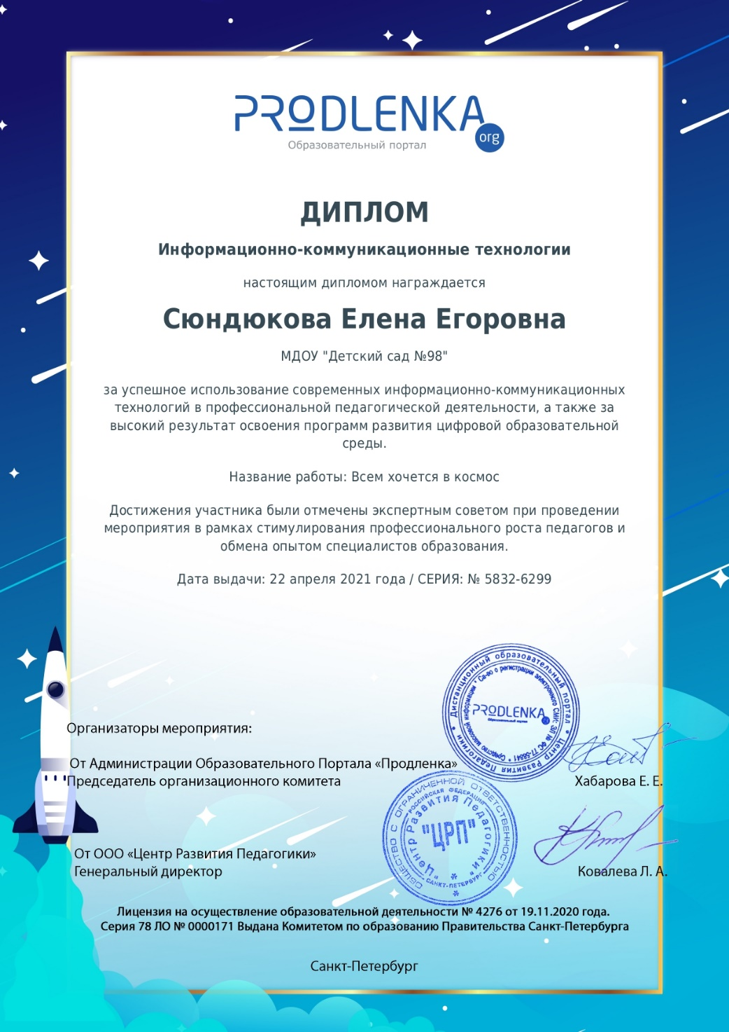
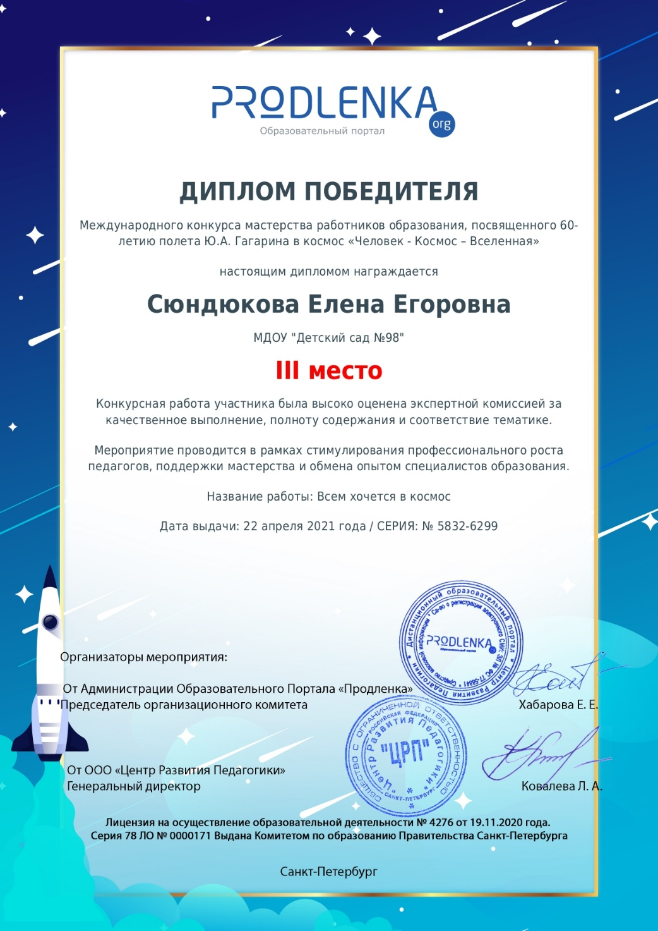

Slide 43
Призовые места и победы в очных конкурсах международного уровня

Slide 44
14. Награды и поощрения

Slide 45
Поощрения с различных сайтов и
порталов сети Интернет

Slide 46
Поощрения республиканского уровня

